Slide 1
Природа агресії, її генетика та фізіологія девіантної поведінки.

Slide 2
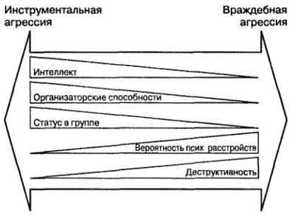
Агресія (від лат. Aggressio - напад) - мотивована деструктивна поведінка, що суперечить нормам співіснування людей, що завдає шкоди об'єктам нападу, що приносить фізичний, моральний збиток людям або викликає у них психологічний дискомфорт.
Розрізняють два типи агресії: вроджену і інструментальну.

Slide 3
ХУУ-синдром - хромосомне захворювання, характерне лише для чоловіків. Носій синдрому має додаткову У-хромосому, хромосомний набір складає 44 аутосоми та три статеві.
Причиною прояву синдрому, що представляє неразходження анафази II в процесі сперматогенезу

Slide 4
Природа агресії
Теорії інстинктивної агресії (Зигмунт Фрейд, Конрад Лоренц)
Агресія обумовлена ​​біологічними факторами:
- вплив нервової системи (існує локалізований «центр агресії»);
- генетичний вплив (власний фактор);
- біохімічні фактори (хімічний склад крові в стані алкогольного оп'яніння, рівень тестостерону);
Фрустраційна теорія агресії (Джон Долард)
Відповідно до цієї теорії енергія агресії необов'язково розряджається на своїй першопричині
Фрустрація психічного стану (напруження), викликане об'єктивно невизначеними (або суб'єктивно так відтвореними) перешкодами
Теорія соціального вчення (Альберт Бандура)
Згідно з цією теорією ми вчимося соціальному введенню за допомогою спостереження та імітації та під дією винагород і покарань
Фактори вчення (сім'я, система освіти, соціальне середовище)

Slide 5
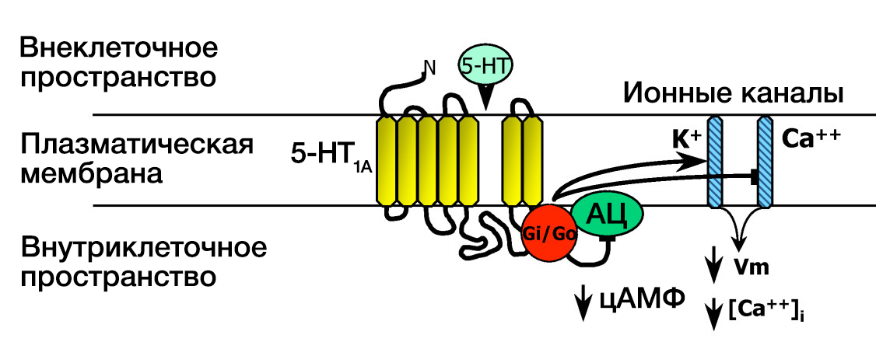
Стоп-кодон мутація в гені, що кодує рецептор серотоніну 2В типу або HTR2B Q20 * мутація, локалізується в 2q36.3-q37.1 положенні і має поширеність 2,2% у фінській популяції. Ця мутація призводить до порушення експресії серотонінових 2B (5-НТ2В) рецепторів і знижує продукцію цих рецепторів на 50%. Фактична функція рецептора 5-HT2B погано вивчено, особливо у людей. Проте, вчені виявили, що HTR2B Q20 * мутація пов'язана з імпульсивною поведінкою. Більш того, вони показали, що рецептор 5-НТ2В широко експресується в мозку людини і найбільша щільність цих рецепторів знаходиться в лобовій і потиличної частках і мозочку.

Slide 6
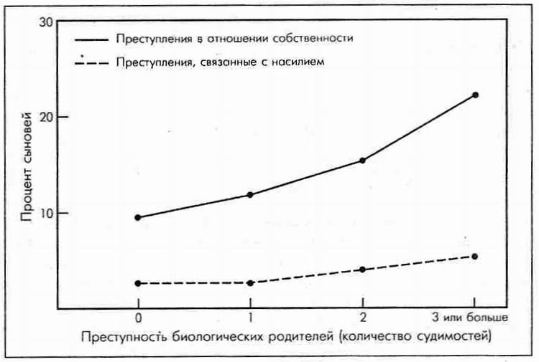
Томас Гоббс, Зігмунд Фрейд, Конрад Лоренц розглядали агресивні мотиви як вроджені, так агресія є інстинктом.
Спадковість впливає на чутливість нервової системи до дії збудників агресії.
Наш темперамент, який зумовлює нашу здатність сприймати і реагувати на дії будь-яких чинників, передається нам у спадок і залежить від реактивності нашої симпатичної нервової системи.
Чутливість нервової системи до стимулювання агресії залежить і від хімічного складу крові. Люди, що знаходяться в стані алкогольного сп'яніння, значно частіше проявляють агресивну поведінку. У реальному світі під впливом алкоголю здійснюється майже половина злочинів, пов'язаних з насильством, в тому числі і сексуальних.
Алкоголь підсилює агресивність, знижує рівень почуття відповідальності, а також послаблює здатність оцінювати наслідки своїх дій. Алкоголь розгальмовує і руйнує індивідуальність.
На агресивність також впливає чоловічий статевий гормон тестостерон. При цьому препарати, що знижують рівень тестостерону у чоловіків, схильних до насильства, послаблюють їхні агресивні тенденції.

Slide 7
Ген воїн
Його нерідко називають геном агресії. Як стверджують вчені, «риси воїна» формує особливий фермент, який відповідає за розщеплення адреналіну, норадреналіну, серотоніну, гістаміну, дофаміну і т.д. Саме ці нейромедіатори відповідальні за настрій і поведінку людини. Найчастіше ген воїна зустрічається у чоловіків. Приблизно у 1 з 3 представників сильної половини людства він малоактивний або укорочений. За фактом його вплив на організм як раз і полягає в відсутності будь-якого впливу. Геном агресії стає модифікація гена, що відповідає за отримання людиною задоволення. Зазвичай він знаходиться в «сплячому стані», але може бути досить легко активізований під впливом будь-якої провокації, наприклад, у відповідь на алкоголь. Також він може прокинутися і в ранньому дитинстві під впливом сцен насильства, побачених або пережитих дитиною.
Визначити такий ген у себе не так складно. Фахівці стверджують, що якщо людину виводять з себе неприємні дрібниці, але при цьому в екстремальній ситуації він відчуває себе досить комфортно, то з великою часткою ймовірності він носій гена воїна. А значить, така людина схильна до виправданого ризику, має дитяче бажання стати героєм. Також такий ген можна виявити у людей вкрай запальних і володіють схильністю до рукоприкладства. Він нерідко є причиною відсутності емоційного контролю.

Slide 8
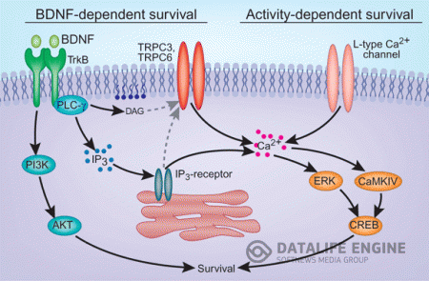
Гени BDNF і фермент MAO-A
Дослідники з міста Монреаль (Канада) шляхом практичних досліджень виявили в тілах «піддослідних» молодих людей невідомий фермент МАО-А, який регулює забезпечення енергії в роботі нейромедіаторів (сигналізують клітин), що штовхають людей на агресивні вчинки. Паралельно був виявлений ген BDNF, знижений вміст якого і штовхає людей на скоєння різних злочинів.

Slide 9
Ген воїна - МАОА

Slide 10
Бандитський набір генів
Американський кримінолог Кевін М. Бівер (Kevin M. Beaver) з факультету кримінології та кримінального правосуддя університету штату Флорида (FSU), США, і колеги з університетів Айови і Сент-Луїса в своїй роботі порівняли дані ДНК і спосіб життя більш ніж 2500 респондентів, які порушили закон. Дослідники виявили особливу варіацію гена моноаміноксидази (МАО) у агресивно налаштованих чоловіків, причому цю варіацію можна було частіше виявити у тих учасників банд, які вели себе особливо жорстоко навіть по відношенню до членів своєї банди.
Даний варіант моноаміноксидази впливає на рівень нейротрансмітерів, таких як серотонін і допамін, які пов'язані з настроєм і поведінкою. З ними також пов'язана передача схильності до насильства у спадок. Попередні дослідження встановили, що «ген воїна» специфічний для народів, які, як прийнято вважати, частіше за інших схильні проявляти агресію.
Результати досліджень можна застосовувати лише до чоловіків. Дівчата з такою ж варіацією гена MAO більш стійкі до спокуси вступити в банду і використовувати зброю. Що цікаво в гені MAO - це його місце розташування на Х-хромосомі. В результаті чоловіки, у яких є одна Х-хромосома і одна Y-хромосома, мають тільки одну копію цього гена, і у них немає іншої копії, щоб протидіяти йому. Жінки, навпаки, мають дві копії, що компенсують один одного. Саме тому більшість досліджень гена зупинилося на чоловіках.
Крім цього, на агресію людини також впливає унікальний ген BDNF і переносник серотоніна 5-HTTLPR. Все зазначене сильно сприяє поганому поводженню і появи агресії. У підсумку, спільність всіх цих генів здатна сформувати майбутнього злочинця.

Slide 11
Гени, які контролюють не суїцидну агресію у людини

Slide 12
Фізіологія девіантної поведінки
«Девіація» (лат. Deviacia - відхилення) означає відміну від норми поведінки людини або соціальної групи.
Причини девіантної поведінки
Психологічні чинники включають в себе наявність у дитини психопатії або акцентуації окремих рис характеру. Ці відхилення виражаються в нервово-психічних захворюваннях, психопатії, неврастенії, прикордонних станах, що підвищують збудливість нервової системи і обумовлюють неадекватні реакції.
Соціально-педагогічні чинники виражаються в дефектах шкільного, сімейного або громадського виховання, в основі яких лежать статеві і індивідуальні особливості розвитку дітей, що призводять до відхилень в ранній соціалізації дитини в період дитинства з накопиченням негативного досвіду; в стійкій шкільній неуспішності дитини з розривом зв'язків зі школою (педагогічна занедбаність), що веде до несформованості у підлітка пізнавальних мотивів, інтересів і шкільних навичок.
Соціально-економічні фактори включають соціальну знервованість; розшарування суспільства на багатих і бідних; зубожіння значної маси населення; обмеження соціально прийнятних способів отримання гідного заробітку; безробіття; інфляцію і, як наслідок, до соціальної напруженості.
Морально-етичні фактори проявляються з одного боку, в низькому моральному рівні сучасного суспільства, руйнованні цінності, в першу чергу духовні, в стверджені психології «вещизма», падіння моралі; з іншого - в нейтральному ставленні суспільства до проявів девіантної поведінки.

Slide 13
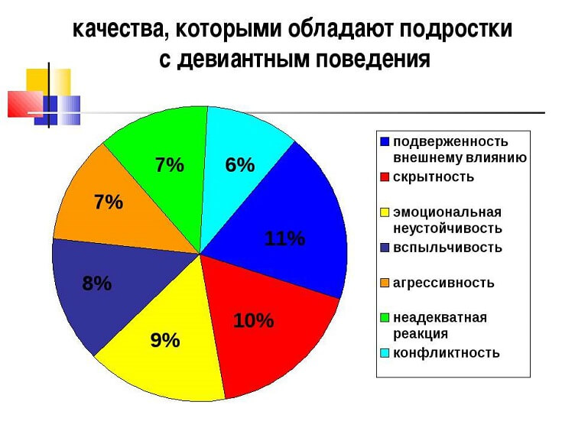
Біологічні фактори
Висловлюються в існуванні несприятливих фізіологічних чи анатомічних особливостей організму дитини, що утруднюють його соціальну адаптацію. При чому тут мова йде, звичайно, не про спеціальні гени, фатально обумовлюють девіантну поведінку, а лише про ті фактори, які поряд з соціально-педагогічною корекцією вимагають також і медичної.
До них відносяться:
генетичні, які передаються у спадок. Це можуть бути порушення розумового розвитку, дефекти слуху і зору, тілесні пороки, ушкодження нервової системи. Дані поразки діти набувають, як правило, ще під час вагітності матері в силу неповноцінного і неправильного харчування, вживання нею алкогольних напоїв, куріння; захворювань матері (фізичні і психічні травми під час вагітності, хронічні і соматичні інфекційні захворювання, черепно-мозкові та психічні травми, венеричні захворювання); впливу спадкових захворювань, а особливо спадковості, обтяженої алкоголізмом;
психофізіологічні, пов'язані з впливом на організм людини психофізіологічних навантажень, конфліктних ситуацій, хімічного складу навколишнього середовища, нових видів енергії, що призводять до різних соматичних, алергічних, токсичних захворювань;
фізіологічні, що включають в себе дефекти мови, зовнішню непривабливість, недоліки конституційно-соматичного складу людини, які в більшості випадків викликає негативне ставлення з боку оточуючих, що призводить до спотворення системи міжособистісних відносин дитини в середовищі однолітків, колективі.

Slide 14
Характеристика агресивної поведінки
Основними регуляторами поведінки є медіаторні системи головного мозку і варіабельний прояв агресії може визначатися поліморфізмом генів, білкові продукти яких забезпечують активність ферментів синтезу і катаболізму медіаторів і гормонів, що беруть участь в регуляції агресивної поведінки.
До групи медіаторних систем, що беруть участь в регуляції агресії, відносяться моноамінергічні системи: серотонінергічна, а також дофамінергічна і опіоїдергічна системи.
Детальний мета-аналіз проведений за результатами генетичних досліджень, пов'язаних з наслідуваністю агресії, виявив, що в 50% випадків спостерігається факт передачі агресивної поведінки у спадок. Дослідники дійшли висновку що "спадковість разом з іншими чинниками довкілля, безумовно, несе відповідальність за індивідуальні відмінності в агресії".
Рівень наслідуваності агресивності у людей дуже високий. У Голландії при дослідженні близнюків у віці 3-10 років коефіцієнт наслідуваності елементів агресивної поведінки склав з високою мірою достовірності від 0,51 до 0,72 (Hudziak, 2003), а при дослідженні дорослих близнюкових пар - від 0,37 до 0,57 (Yeh, 2010).

Slide 15
Типи агресивної поведінки
К. Мойер запропонував розрізняти кілька типів агресивної поведінки:
конкурентну міжсамцеву агресію,
територіальну агресію,
агресію, викликану роздратуванням, болем,
материнську агресію,
агресію в контексті статевої поведінки,
агресію хижака,
інструментальну агресію.
З огляду на різноманіття різних форм агресивної поведінки, функціональних ролей і варіабільності вираження агресії, варто формалізувати, узагальнити й у простій формі схематизувати найбільш важливі позиції, що стосуються загальної класифікації форм агресії. За функціональною ролю, поведінка атаки може виконувати дві поведінкові форми:«атака в нападі» і «атака в захисті» (тобто агресивно-оборонна форма).

Slide 16
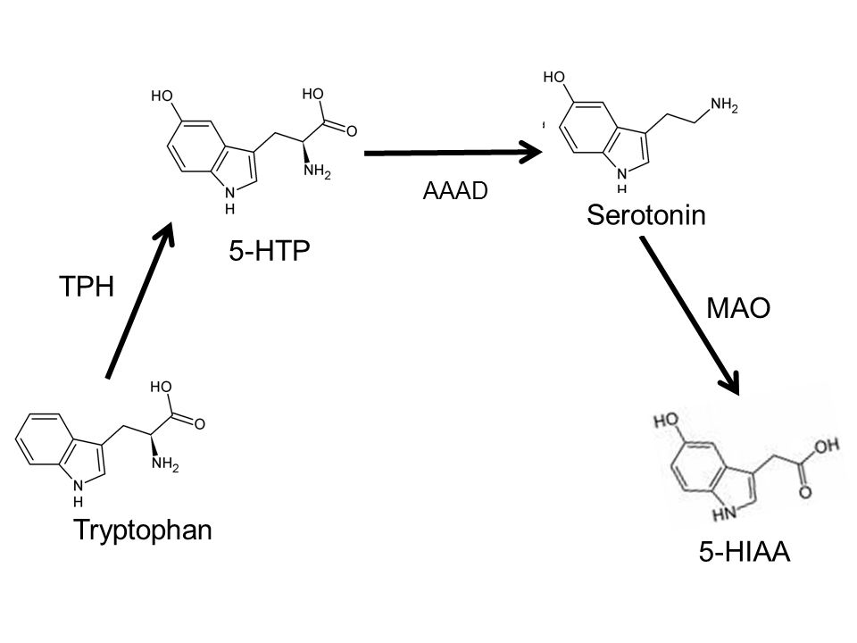
На сьогодні підтверджують ключову роль серотоніна в агресії. Результати досліджень наводять на думку, що генетичний контроль над усіма аспектами метаболізму серотоніна, зокрема його синтезу, секреції, його дії через різні рецептори, є багатим полем для вибору генів-кандидатів.
Однозначно доведено, що зниження рівня 5-гідроксиіндолуксусної кислоти (кінцевий, безповоротний метаболіт серотоніна) в спинномозковій рідині асоційований з агресивною поведінкою, як у людини, так і у приматів. Те ж саме показане для осіб з суїциїдальними схильностями, особливо для тих, хто обирав соціально небезпечний метод самогубства.
Токож, дуже важливу роль у проявленні агресії мають гени, що кодують тестостерон та його попередника. Недуже високі концентрації тестостерону у самиць сприяє проявленню лідерських якостей у тварин та людей.
Метаболізм триптофана попередника сиротоніна, синтез сиротоніна та його інактивація за допомогою МАО-А

Slide 17
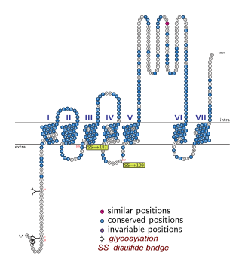
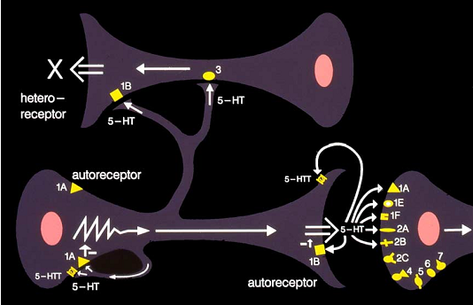
Біологічні ефекти серотоніна опосередкує цілим сімейством серотонінових рецепторів. На додаток до рецепторів, экспресуються на постсинаптичних нейронах, існують ауторецептори 5 - HT1A і 5 - HT1B на пресинаптичних нейронах. Цей додатковий ауторегуляторний механізм забезпечує альтернативні механізми для регуляції агресивної поведінки.
До теперішнього часу проведена маса досліджень, спрямованих на пошук генетичних варіантів, що привертають до агресивної поведінки. Одним з продуктивних шляхів, що дозволяють досягти цієї мети, є аналіз поліморфних маркерів функціональних генів-кандидатів, що кодують ферменти і рецептори, залучені в метаболічні і сигнальні шляхи, порушення яких пов'язане з агресивно-імпульсивною і антисоціальною поведінкою.
5-HT1A-рецептор

Slide 18
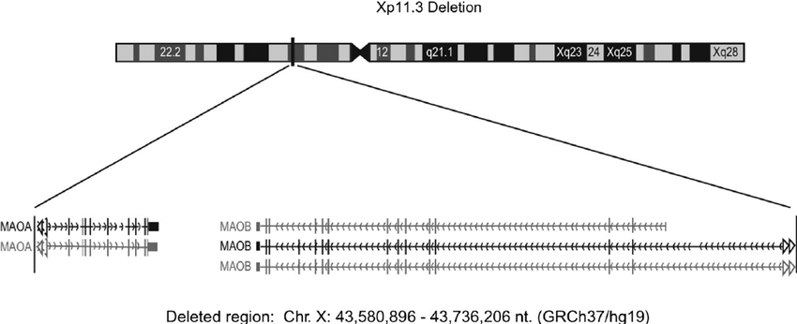
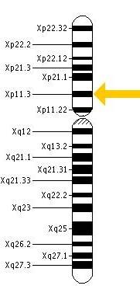
Мутації агресивної поведінки: моноаміноксидази (моноаміноксидаза-A та моноаміноксидаза-Б)
Моноаміноксидаза- A і Моноаміноксидаза-Б - це два близьких за своїми каталітичними властивостями ферменти, гени яких в зчепленому стані знаходяться на хромосомі Х (ділянка Xp11.3). Вони грають ключову роль в метаболізмі біогенних амінів центральної і периферичної нервової системи. Тоді як МАО-А переважно окислює такі біогенні аміни як серотонін, норадреналін і адреналін, МАО-Б має важливе значення в метаболізмі дофаміну і утилізації фенілетиламіна. З цих двох ферментів на сьогодні найбільш вивченим по відношенню до агресивного фенотипа людини є МАО-А.

Slide 19
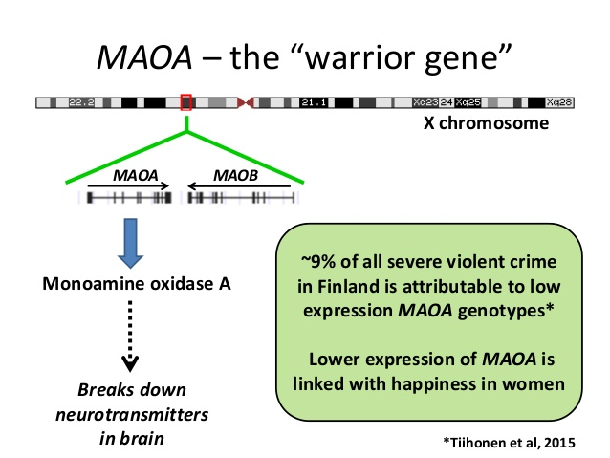
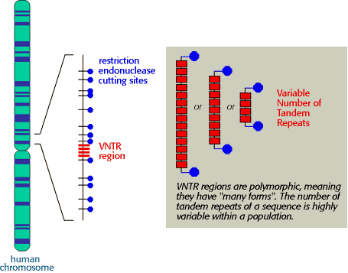
Мутації агресивної поведінки: моноаміноксидази (моноаміноксидаза-A та моноаміноксидаза-Б)
Нуль-мутація (повне виключення гена) гена МАО-А, що призводить до дисбалансу синтезу і утилізації серотоніна, приводить до різкого зростання агресії у людини. Подальші дослідження генетичних причин агресії, пов'язаних з локусом МАО-А, були сфокусовані на пошуку поліморфних маркерів в промоторній області гена.
Проте, незважаючи на суперечність деяких наявних даних, показано, що чоловіки, VNTR, що мають, з 4-ма повторами і, відповідно високий рівень експресії ферменту, менше схильні до агресії в порівнянні з індивідами з низькою активністю МАО-А.

Slide 20
Мутації агресивної поведінки: Триптофан-гідроксилази 1 й 2 (tph1 й tph2)
Триптофан-гідроксилаза - фермент, що бере участь в синтезі серотоніна і мелатоніна. На першому етапі синтезу серотоніна, триптофангідроксилаза каталізує приєднання - HO групи (гідроксилювання) до 5-гідрокситриптофану. У людини і інших ссавців в геномі є присутніми два гени, TPH1 і TPH2, що кодують різні ізоформи триптофангфдроксилази.
Для tph1 описані два добре вивчених поліморфізма (A218C і A779C) в 7-му інтроні, які в геномі людини знаходяться в стані нерівноважного зчеплення. Наявність аллеля 779a (також називається U) призводить до зниження кількості 5-гідроксиіндолуксусної кислоти (кінцевий метаболіт серотоніна) в спинно-мозковій рідині у здорових чоловіків (але не жінок).
Максимальне зниження 5-гідроксиіндолуксусної кислоти в лікворі характерне для гомозиготного генотипу 779С/C. Цей генотип характерний для осіб, що схильні до зловживання алкоголем і вчинили акти насильства та агресії. Дослідження по вивченню поліморфізму A218C показали, що присутність алеля 218a пов'язано з вираженою до агресивності. Дані Manuck підтверджені в роботі Rujescu по порівняльному аналізу зв'язку маркерів A218C і A779C з агресивними рисами вдачі в групі тих, що намагалися вчинити самогубство і в контрольній групі. Німецькі дослідники знайшли в обох вибірках асоціацію між гаплотипом CC, представленого комбінацією мінорних алелей обох маркерів, і підвищеним індексом агресивності і збудливості.
В цілому, генетичні поліфморфізми TPH1 більше мають вплив на поведінку чоловіків, ніж жінок. Для даних генетичних поліморфізмів також виявлена виражена асоціація з суїцидальною поведінкою, що підтверджується даними декількох мета-аналізів

Slide 21
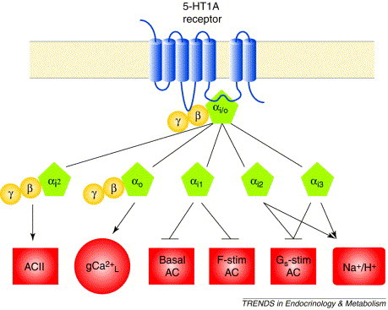
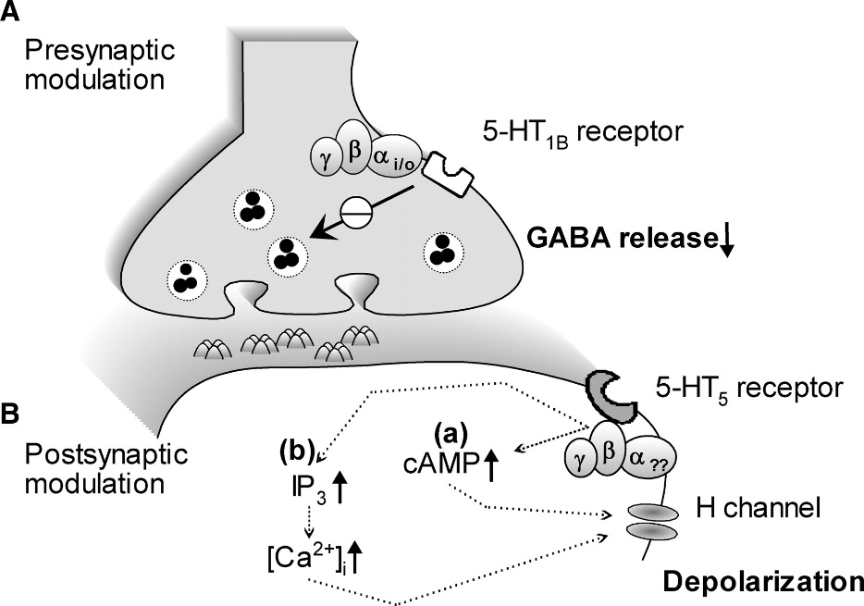
Мутації агресивної поведінки: Серотонінові рецептори
Існує ціле сімейство серотонінових рецепторів, розташованих в центральній і периферичній нервовій системі і опосередкованими ефектами серотоніна, або 5-гідрокситриптаміна (5-НТ). Розрізняють сім типів серотонінових рецепторів, з яких типи 1-2, 4-7 асоційовані на зовнішній мембрані з G- білками і лише рецептори типу 3 взаємодіють з Na+ і K+ іонними каналами.
З численного сімейства серотонінових рецепторів гени рецепторів типу 1 (5 - HT1A і 5 - HT1B) є головними кандидатами на зв'язок з агресією. Обидва рецептори мають супресивний ефект на серотонін-залежну передачу нервового імпульсу. Біологічне значення цих рецепторів грає ключову роль в агресії. Як згадувалося вище, окрім рецепторів, що знаходяться в синаптичній щілині, існують ще і ауторецептори на тілі нейрона, здійснюючі ауторегуляцію нервових клітин, що впливає на міру вираженості агресії. У кодуючій і некодуючій області генів 5 - HT1A і 5 - HT1B, на можливий зв'язок з агресивно-імпульсивне поведінкою досліджений ряд поліморфних маркерів.

Slide 22
У гені 5-ht1А найдобріше вивчена поліморфна заміна C (- 1019) G, розташована на промоторній ділянці гена і впливаюча на його транскрипцію шляхом порушення (у разі алеля структури G) 26-членной недосконалої "шпильки", що містить ділянку зв'язування фактора-репрессора транскрипції NUDR. Це призводить до підвищеної експресії гена рецептора у разі варіанту (- 1019) G в порівнянні з варіантом (- 1019) і, отже, пов'язано зі зниженою серотонін-залежною нейротрансмісією.
Носії аллеля (- 1019) G схильні до невротизації і депресії, і іншим негативним емоціям, хоча відрізняються більшою здатністю до уникнення небезпеки в порівнянні з носіями аллеля (- 1019) С. Хоча суїциїдальна поведінка вважається однією з діагностичних ознак депресії, результати досліджень асоціації цього маркера з схильністю до суїциду суперечливі.

Slide 23
Дослідження показали, що асоціація гена 5 - HT1B з агресією і ворожістю носить складний характер і пояснюється взаємодією між декількома маркерами, розташованими в тій, що кодує, промоторній і, 3 '- нетрансльованої області гена і що роблять різноспрямовані ефекти на його експресію. При цьому особливу роль грає маркер rs13212041 A/G, що лежить на ділянці зв'язування мікроРНК miR, - 96 в 3 '- нетрансльованої області і що модулює регуляторну активність цієї мікроРНК. Як виявилося, чоловіки-носії гаплотипу з низьким рівнем експресії 5 - HT1B більше схильні до агресії в порівнянні з носіями гаплотипів з низьким і проміжним рівнем експресії.
На відміну від рецепторів 1-го типу, серотонінові рецептори типу 2 посилюють серотонін-залежну нервову передачу. На можливий зв'язок з агресивно-імпульсивним і, навпаки, депресивною поведінкою досліджено декілька поліморфізмів гена рецептора 5ht2a.

Slide 24
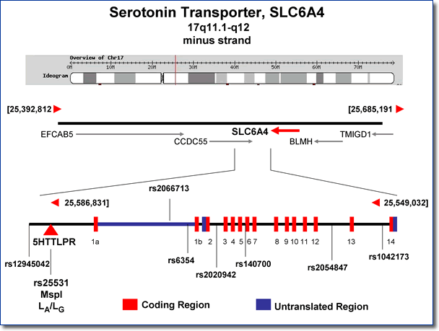
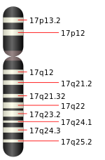
Мутації агресивної поведінки: Серотоніновий транспортер
Серотоніновий транспортер (5htt, SLC6A4 ) є трансмембранним білком, що відповідає за зворотній транспорт серотоніна з синоптичної щілини в пресинаптичні нейрони. Цей білок експресується в мозок і тромбоцити. У промоторній області гена 5htt знайдена функціонально значима поліморфна ділянка HTTLPR типу вставка/делеція, що характеризується наявністю або відсутністю фрагмента ДНК завдовжки 44 п.н. В результаті виходять два алеля - довгий (L) c наявністю і короткий (S) c відсутністю вставки. Варіант S пов'язаний з пониженою експресією транспортера і транспорту серотоніна. Навпаки, у чоловіків - гомозиготних носіїв варіанту L відмічені більш високий вміст транспортера в тромбоцитах і більш висока здатність тромбоцитів акумулювати серотонін з плазми крові в порівнянні з тими, що мали генотип SS або SL .
The serotonin transporter gene (SLC6A4) with the 5-HTTLPR is located on chromosome 17

Slide 25
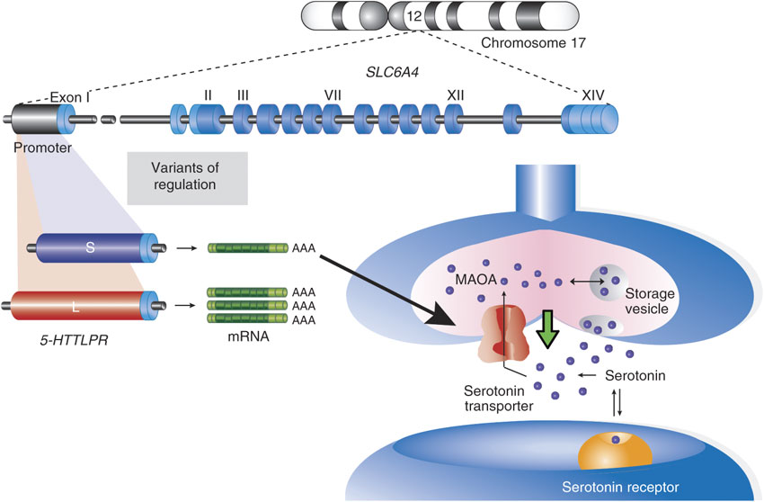
Ген транспортера серотоніна (низька та висока активність)

Slide 26
Аналогічні кореляції між поліморфною ділянкою HTTLPR в промоторі гена 5htt і агресивною поведінкою простежуються у людини.
Крім того, численні дослідження виявили достовірну асоціацію алеля S з підвищеною агресивністю і імпульсивністю в різних групах населення, включаючи дітей, підлітків, прийомних дітей, дівчат, наркоманів, хворих на психічні розлади і так далі.
Таким чином, наявність так вираженої і однозначної асоціації з агресивно-імпульсивними рисами поведінки і характеру людини робить поліморфну ділянку HTTLPR цінним маркером при проведені генетичних тестів на схильність до агресії.

Slide 27
Девіантна поведінка
Девіація означає відхилення від норми поведінки людини або соціальної групи.
Визначення девіації можна розглядати, як відступи від загальноприйнятих цінностей і норм. До девіантної поведінки відноситься не лише злочини і інші правопорушення (цивільно-правові делікти, адміністративні правопорушення, дисциплінарні проступки і т. д.), але і алкоголізм, пияцтво, наркоманія, бродяження, дармоїдство, дитяча безпритульність, аморальна поведінка і т. д.
В цілому сучасні знання дозволяють говорити про те, що наслідує не якась конкретна форма поведінки (наприклад, злочинність), що відхиляється, а певні індивідуально-типологічні властивості, що збільшують вірогідність формування девіантності, наприклад, імпульсивність або прагнення до лідерства.
Не виключено, що існують деякі біологічні особові характеристики, наприклад потреба в підвищеній емоційній стимуляції або прагнення до домінування, які і створюють видимість тісного зв'язку між біологією і схильністю до девіантної поведінки.

Slide 28
Причини формування девіантної поведінки
За С. М. Зінченко, в основі формування девіантної поведінки лежить взаємодія біологічних чинників та факторів навколишнього середовища.
Біологічні фактори ризику: генетичний ризик (при цьому не доведено, що існує пряма залежність передачі девіантної поведінки через ген, мається на увазі передача конституційно-типологічних рис), гормональні фактори (наприклад, андрогени статевих залоз хлопчиків-підлітків пов'язані з агресивною поведінкою), нейрохімічні чинники, нейрофізіологічна реактивність.
Соціальні стресові фактори: сімейні фактори (психічні захворювання батьків, алкоголізм, наркоманії; стійкі та тяжкі проблеми у стосунках між батьками, а також жорстокість та занедбаність; імпульсивно-агресивний стиль поведінки в родині), вплив малої референтної групи, особливо з асоціальними формами поведінки, економічні негаразди, проблема зайнятості тощо.
При цьому наявність названих чинників не обов'язково приводить до формування девіантної поведінки. Так, підліток може і відійти від попередньої девіантної поведінки, що може бути пов'язане з позитивним впливом значущих для нього людей, зміною товариства, вибором позитивного партнерства, високим інтелектом, здатністю до постійного затримування у школі, на роботі тощо.

Slide 29
Існують різні підходи до пояснення природи девіацій. Біологічна і психологічна трактування причин і природи відхилень пов'язані головним чином з особливостями особистості людини, що характеризується девіантностью в поведінці. Біологічні пояснення девіації фокусуються в основному на виявленні генетичної схильності до відхилень. Психологи і соціологи визнають, що особливості особистості та мотиви її дій, безсумнівно, впливають на всі види відхилення. Але особистісні чинники завжди найтіснішим чином переплітаються з соціальними.
Тип пояснення | Теорія | Автор | Основна ідея
Б І О Л О Г І Ч Н И Й | "Вродженого злочинця" | Ч. Ломброзо | Фізичні особливості є причиною девіації
 | Залежність психотипу від статури | У. Шелдон | Залежно від будови тіла люди схильні проявляти певні девіації
 | Еволюційний підхід | Ч. Дарвін, К. Лоренц | Поведінка людини розглядається як прояв видових спадкових програм. Воно спочатку агресивно, засноване на інстинктах
 | Психогенетика | Ф. Гальтон, Г. Мендель, Т. Морган | Спадкові задатки не змішуються, а передаються з покоління в покоління у вигляді незмінних дискретних одиниць

Slide 30
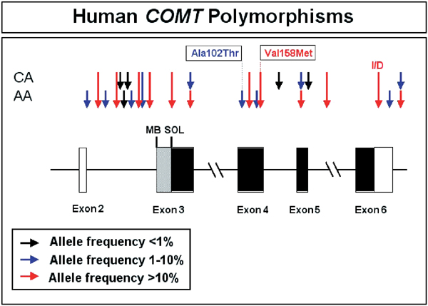
Дані вказують на те, що алель L і генотип LL гена ферменту катехол-О-метилтрансферази COMT (rs4680) можуть виступати в ролі чинників для ризику схильності до девіантної поведінки у осіб підліткового і молодого віку. Схильність до асоціальних вчинків і асоціальну поведінку можна розцінювати як специфічні патерни, що асоціюються із споживанням алкоголю, наркотичних препаратів та іншими подібними факторами. Це ще раз підтверджує роль дофамінергічної системи у формуванні різних поведінкових реакцій у вигляді поведінки, що відхиляється, обумовленої підвищеною активністю ЦНС.

Slide 31
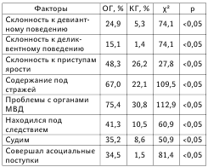
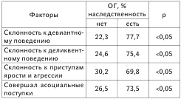
Зв'язок генетичних факторів з девіантною та асоціальною поведінкою у осіб чоловічої статі підліткового і молодого віку, які страждають на алкогольну залежність
Результати даних, що стосуються асоціальної поведінки та схильності до асоціальної поведінки представлені в таблицях 1 та 2.
Слід зазначити, що ОГ (основна група) відрізнялася достовірно більшою кількістю осіб з зазначеними видами асоціальної поведінки. Схильність до асоціальних вчинків і асоціальна поведінка можна розцінювати як специфічні патерни, асоційовані зі споживанням алкоголю і алкогольною поведінкою. Крім асоціальних тенденцій, у більшості осіб ОГ вже були проблеми з органами правопорядку, утримання під вартою, що достовірно відрізняє їх від КГ (контрольна група). Кількість засуджених та ті, які перебували під слідством, не дивлячись на молодий вік, також достовірно вище, ніж в контролі. Отже, асоціальна поведінка тісно пов'язане з алкогольною поведінкою і є відмінною характеристикою осіб підліткового та молодого віку, які страждають АЗ.
Таблиця 1. Частота розподілу суб'єктів з асоціальною поведінкою та емоційними агресивними реакціями в ОГ і КГ
Таблиця 2. Частота розподілу суб'єктів з асоціальним перекладом та емоційними агресивними реакціями в ОГ в залежності від наявності від'ягоченої власності за АЗ

Slide 32
Зв'язок генетичних факторів з девіантною та асоціальною поведінкою у осіб чоловічої статі підліткового і молодого віку, які страждають на алкогольну залежність
Отримані дані дозволяють припускати, що серед суб'єктів ОГ з генотипом LL, в порівнянні з носіями генотипами HH і HL COMT (rs4680), достовірно більше осіб, схильних до девіантної поведінки.
Розрахунок відносини шансів показав, що генотип LL гена ферменту катехол-О-метилтрансферази COMT (rs4680) є відносним чинником ризику щодо схильності до девіантної поведінки у осіб ОГ (OR = 3,27; 95% CI [1,57-6,85 ]; Se = 39,58; Sp = 83,33; AUC = 0,61; p <0,05).
За допомогою калькулятора для генетичних досліджень онлайн Calculator for confidence intervals of odds ratio розрахували розподіл алелей H і L гена ферменту катехол-О-метилтрансферази COMT (rs4680) в ОГ у осіб зі схильністю до девіантної поведінки і без неї, а також ймовірну модель ризику спадкової схильності до девіантної поведінки у даному поліморфізному гені COMT (rs4680)
Таблиця 3. Розподіл частот алелей і генотипів гена ферменту катехол-О-метилтрансферази COMT (rs4680) в ОГ і КГ
Розподіл частот генотипів у вибірці "контролів" має відповідати рівноваги Харді-
Вайнберга (Hardy-Weinberg equilibrium). У таблицях 4 і 5 представлені результати розрахунків розподілу частот генотипів на відповідність рівноваги Харді-
Вайнберга.

Slide 33
Зв'язок генетичних факторів з девіантною та асоціальною поведінкою у осіб чоловічої статі підліткового і молодого віку, які страждають на алкогольну залежність
Таким чином, в ході проведеного дослідження в групі осіб підліткового та молодого віку, які страждають АЗ можна зробити відповідні висновки:
достовірно більше осіб, що відрізняються поведінковими і емоційними патернами, асоційованими з агресією у вигляді: схильності до девіантної поведінки, деліквентною поведінкою, нападів невмотивованої люті, утримання під вартою, проблем c органами правопорядку і судимості, перебування під слідством, здійснення асоціальних вчинків;
серед осіб зі схильністю до девіантної, деліквентною поведінкою, нападів люті і агресії, асоціальних вчинків достовірно переважають суб'єкти з наявністю спадкової навантаженості по АЗ;
наявність спадкової навантаженості по АЗ не є відносним чинником ризику для формування вищевказаних поведінкових і емоційних патернів;
є достовірний зв'язок схильності до девіантної поведінки з поліморфними варіантами гена ферменту катехол-О-метилтрансферази COMT (rs4680) (= 10,63; p <0,05);
алель L і генотип LL гена ферменту катехол-О-метилтрансферази COMT (rs4680) можуть виступати в ролі фактора ризику схильності до девіантної поведінки з подальшим формуванням АЗ.

Slide 34
Злочинність
Нас цікавлять справжні злочинці - професіонали, ті, для кого злочин - не випадковість, не збіг обставин, а основний засіб кар’єри, основне заняття, спосіб життя.
Професійні, рецидивуючі злочинці - чи є вони жертвами виховання, середовища, або ж можна у них виявити біологічні, спадкові особливості, що штовхають на тяжкі злочини.

Slide 35
Середовищні фактори агресії
В психогенетиці виділяють дві складові частини середовиша:
Загальне середовище – загальносімейне середовище.
Індивідуальне середовище – середовищні умови, різні у різних членів однієї сім’ї.

Slide 36
В даний час висуваються дуже цікаві гіпотези «конструювання» людиною свого індивідуального середовища на підставі його генотипу.
Схожість ознак у родичів в одній сім’ї більшою мірою пояснюється спільністю генів, а не спільністю сімейного середовища

Slide 37
Реактивна кореляція «генотип-середовище»
Існують три типи кореляції:
пасивна;
реактивна;
активна

Slide 38
Пасивна ГС-кореляція - діти успадковують від батьків середовище, корелює з їх генотипом.
Активна ГС-кореляція - носій певного генотипу сам вибирає або створює середовище, корелює з її вродженими особливостями.
Реактивна ГС-кореляція — реакція середовища впливає на прояв вроджених психічних властивостей і призводить до переважання певних особистісних рис.

Slide 39
ВПЛИВ СПАДКОВИХ ФАКТОРІВ НА ЗЛОЧИННІСТЬ
Особливе значення для психогенетики має успадкування, оскільки саме воно визначає відносну роль факторів генотипу і середовища у формуванні індивідуальних відмінностей.

Slide 40
Для виявлення генетичних і середовишних впливів на фенотипи застосовуються три основні підходи
близнюкове дослідження,
дослідження прийомних дітей,
сімейний аналіз (генеалогічний).

Slide 41
Дослідження співвідношення злочинності і спадкових факторів показують:
конкордантність монозиготних близнюків по цій характеристиці вище, ніж дизиготних;
всі підстави вважати, що середовищність впливу тут надають досить значний вплив на дисперсію ознаки, причому грає роль якраз загальне (розділена) середовище.

Slide 42
При обчисленні фенотипової дисперсії необхідно враховувати додаткові показники.
До таких показників відносяться ГС-взаємодія, асортативність шлюбів, ГС-кореляції.

Slide 43
ГС-взаємодія (взаємодія «генотип — середовище») відображає залежність проявів генотипу від певного зовнішнього середовища.
ГС-взаємодій у людини служить реакція на сильний стресовий фактор.
Цей фактор може направити до асоціальної поведінки, патологічної депресії, різних форм психопатології

Slide 44
Чоловіки З КАРТОТИПОМ ХУУ і ХХУ
У свій час з'ясувалося, що серед злочинців і агресивних психопатів особи з мутаціями зустрічаються в кілька разів частіше (у 7-10 разів), ніж в цілому в популяції.
Прикладом такого впливу є аналіз синдрому зайвою У+хромосоми (ХУУ) та синдрому Клейнфельтера
(ХХУ).
У засобах масової інформації заговорили про «хромосоми-вбивці»

Slide 45
Відмінною особливістю осіб з наборами хромосом ХУУ і ХХУ є відставання у розумовому розвитку» знижений коефіцієнт інтелекту, погана соціальна адаптація низький рівень контролю над емоціями і спалаху агресивної поведінки

Slide 46
Злочини скоєні особами з синдромом зайвої У- хромосоми (ХУУ) і синдромом Клейнфельтера (ХХУ) в зв’язку з агресивністю немає.
Не отримано переконливих доказів підвищення агресивності у чоловіків з зайвою У-хромосомою
Злочини мають звичайний характер за винятком відсутності інтелектуальних злочинів.
Різниця у прояві злочинності між особами з синдромом Клейнфельтера і нормальним контролем зникає.

Slide 47
Для осіб з синдромом зайвої У-хромосоми (ХУУ) невелика відмінність все-таки залишається, У них виявляється підвищена імпульсивність при емоційному стимулюванні, некерованість емоцій і переважання реакцій.
Можливо, що підвищена агресивність також заважає нормальній адаптації в суспільстві.

Slide 48
«Генні мутації» пов'язані з
підвищеною агресивністю
У деяких випадках достатньо генної (точкової) мутації, щоб вплинути на агресивність,
Увагу вчених привернув ген що кодує структуру ферменту моноамінооксидази А (МАОА),
За характером успадкування зрозуміли, що це захворювання, зчеплене з Х-хромосомою.

Slide 49
Мутація – одинична нуклеотидна заміна, яка вела до обриву синтезу білка і МАОА при цьому була функціональна.
Таким чином, заміна одного нуклеотиду (цитозину на тімін в даному випадку) призводила до зміни поведінки.
Дослідження допомагають зрозуміти, що саме в поведінці детерміновано генетично і якою мірою, а що піддається впливу середовища.

Slide 50
Однак концепція одного «гена агресивності» не підтверджена.
На схильність до агресії можуть впливати багато генів і складні взаємодії між ними.
Це вплив, мабуть, опосередкований особливостями емоційної сфери і здатністю людини контролювати свої імпульси.
На різних етапах онтогенезу та в різних групах включені різні генетичні та психічні механізми

Slide 51
не отримано переконливих доказів зміни рівня агресивності при аномаліях статевих хромосом.
підвищена агресивність у осіб з різними хромосомними аномаліями є в багатьох випадках частиною загального дезадаптаційного синдрому, формування якого значний внесок вносять власне психологічні чинники

Slide 52
Злочинність зовсім не у всіх випадках породжується дефектами спадкового апарату або соціальними факторами.
Багато хвороб мозку травматичного, запального, і судинного характеру викликають такі порушення особистості.
Люди з порушенням мозку легко використовуються злочинцями.

Slide 53
Чи можуть гени впливати на рівень агресивності?
Гени можуть впливати на рівень тестостерону.
Гени можуть впливати на швидкість циркуляції тестостерону по тілу.
Гени можуть впливати на кількість рецепторів тестостерону і чутливість цих рецепторів.

Slide 54
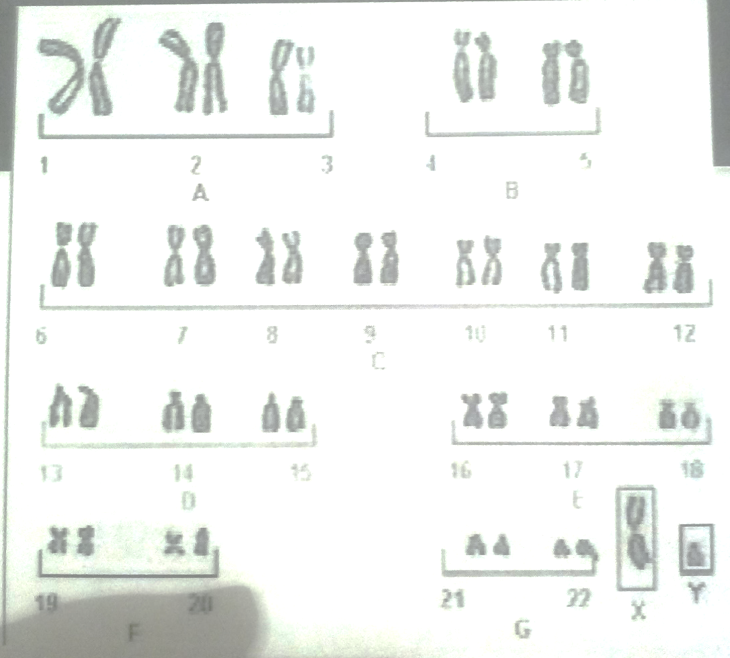
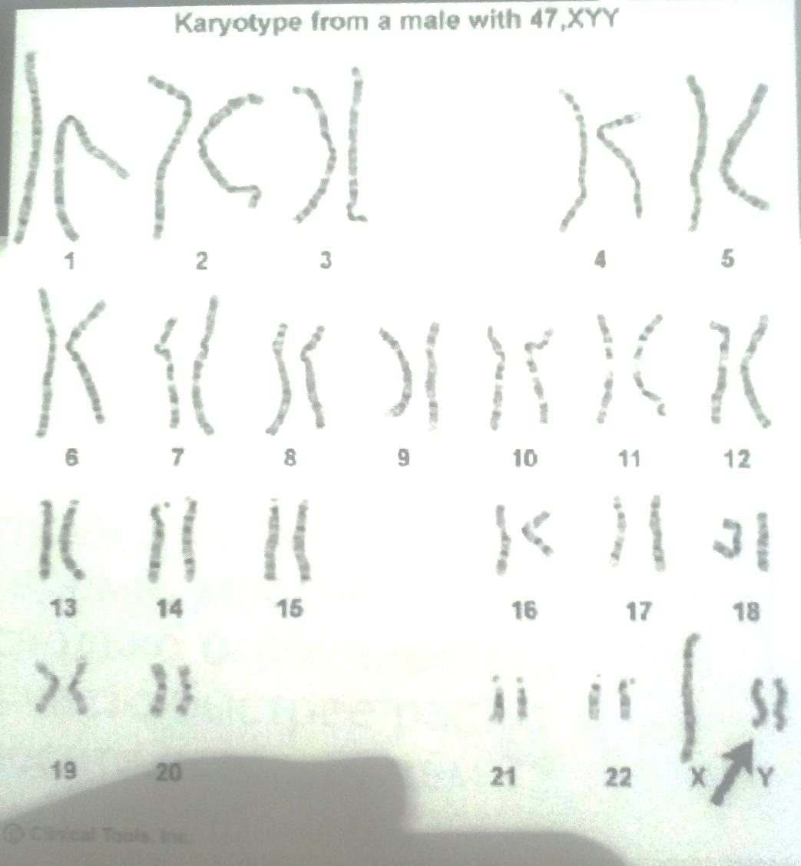
Нормальний чоловічий каріотип
Кариотип чоловічий з XYY-синдромом

Slide 55
Синдром XYYкаріотипу
Синдром вперше був виявлений в 1961 році при випадковому обстеженні чоловіка, діти якого мали ряд захворювань (зокрема, один з дітей мав синдром Дауна).
Наявність другої У-хромосоми в більшості випадків не веде до яких-небудь фізичним відхиленням. У той же час, багато чоловіків з ХУУ-синдромом мають одну або кілька особливостей. При народженні вони мають нормальний ріст, але часто швидше ростуть в дитинстві. В середньому, в дорослому стані носій вище, ніж 75% чоловіків того ж віку. Деякі чоловіки з синдромом ХУУ мають невеликі порушення координації рухів, в результаті чого можуть здаватися незграбними.

Slide 56
Фертильність найчастіше не порушена, зазвичай такі чоловіки гетеросексуальні і мають нормальну сексуальну функцію. Проте, описані випадки істотного зниження фертильності, аж до безпліддя. У невеликого числа носіїв також підвищений рівень статевих гормонів, пов'язаних з сперматогенезом, що може вести до безпліддя через порушення утворення сперми. Невідомо, наскільки високо число випадків безпліддя у чоловіків з ХУУ-синдромом. IQ знаходиться в межах норми, але часто трохи нижче, ніж у рідних братів і сестер. Приблизно половина носіїв має проблему з навчанням, зокрема, можуть бути порушення мови і читання. Може бути підвищений ризик поведінкових проблем, таких як синдром гіперактивності, чоловіки з ХУУ-синдромом часто імпульсивні і емоційно незрілі.

Slide 57
Чи можна стверджувати, що чоловіки з XYY каріотіпом агресивніші?
Не зовсім :
Аlісе Тhеіlgааrd в 1984 році досліджувала риси особистості ХУУ чоловіків і порівняли їх з ХУ чоловіками, орієнтуючись на рівень агресії між цими двома групами. Її дослідження прийшли до висновку, що у всіх випадках ХУУ (1 на 1000) єдиним суттєвим фактором, який пов'язаний це зростання. Рівні агресивності коливалися від випадку до випадку тому точно визначити залежність не виявилося можливості.

Slide 58
MAO-A
Моноаміноксидаза-А (МАО-А) переважно окисляє такі аміни як серотонін, норадреналін і адреналін.
Важливим відкриттям в історії вивчення цього гена є той факт, що нуль-мутація (повне виключення гена) гена МАО-А, що призводить до дисбалансу синтезу та утилізації серотоніну, призводить до різкого зростання агресії, як у мишей, так і у людини.

Slide 59
МАО-А і серотонін
При проведені досліджень необхідно враховувати ще й додаткові фактори, що впливають на агресивний фенотип - зовнішні фактори, рівень статевих гормонів, поліморфізм рецепторів серотоніну і т.д. Однак, незважаючи на суперечливість наявних даних, показано, що чоловіки, які мають VNTR з 4-ма повторами і, відповідно високий рівень експресії ферменту, менше схильні до агресії в порівнянні з індивідами з низькою активністю МАО-А.

Slide 60
Однозначно доведено, що зниження рівня 5-гідроксиіндолоцтової кислоти (кінцевий, незворотній метаболіт серотоніну) в спинномозковій рідині асоційований з агресивною поведінкою, як у людини, так і у приматів. Те ж саме показано для осіб з суїцидальними нахилами, особливо для тих, хто обирав соціально небезпечний метод самогубства

Slide 61
Ген МАО
Структурні (зліва) і функціональні (праворуч) МРТ дані показують, що суб'єкти з версією МАО-гена (МАОА-І), пов'язаних з насильством скоротили обсяг і активність передньої поясної кори головного мозку (синя область в передній частині головного мозку на лівій і відповідно жовта область праворуч), яка, як вважається, є центром, відповідального за регулювання імпульсивної агресії. Колірне кодування області показують, як суб'єкти з типом гена L відрізняються від пацієнтів з типом гена Н.

Slide 62
Дослідження
Моффат і ін. (2002) провели дослідження з 422 чоловіками у Новій Зеландії. Він вивчав їх історію схильності до судимостей, їх схильність до насильства і будь-яких симптомів антисоціальних розладів особистості. Його результати показали, що існує зв'язок між МАО-А і ризик бути визнання винним в скоєнні насильницьких злочинів;
Однак, це було тільки в разі якщо учасники дослідження також страждали від жорстокого поводження в дитинстві.
Це яскравий приклад взаємодії генів і навколишнього середовища, ген тільки надає свою дію в конкретних умовах навколишнього середовища.

Slide 63
Триптофан-гидроксилази 1і 2 (tph1 і tph2)
Для tph1 описані два добре вивчених поліморфіза (А218С і А779С) в 7-м інтроні, які в геномі людини знаходяться в стані не рівноважного зчеплення. Наявність алеля 779А (також називається U) призводить до зниження кількості 5-гідроксиіндолоцтової кислоти (кінцевий метаболіт серотоніну) в спинно-мозковій рідині у здорових чоловіків (але не жінок).
Максимальне зниження 5-гідроксиіндолоцтової кислоти в лікворі характерно для гомозиготного генотипу 779С / С. Даний генотип характерний для осіб, схильних до зловживання алкоголем і вчинення актів насильства і агресії. Дослідження Mаnuск еt аl. (1999) з вивчення поліморфізму А218С показали, що присутність алеля 218а пов'язано з вираженою до агресії.

Slide 64
Дані Маnuск еt аl. (1999) підтверджені в роботі Rujеsсu еt аl. (2002) з порівняльного аналізу зв'язку маркерів А218С і А779С з агресивними рисами характеру в групі які хотіли вчинити самогубство і в контрольній групі. Німецькі дослідники знайшли в обох вибірках асоціацію між гаплотипом СС, представленого комбінацією мінорних алелей обох маркерів, і підвищеним індексом агресивності і збудливості. У цілому, генетичний поліморфізм tph1 більше має вплив на поведінку чоловіків, ніж жінок. Для даних генетичних поліморфізмів також виявлена ​​виражена асоціація з суїцидальною поведінкою, що підтверджується даними декількох мета-аналізів.

Slide 65
Серотонінові рецептори
Недавні дослідження показали, що асоціація гена 5-НТ1В з агресією і ворожістю носить складний характер і пояснюється взаємодією між декількома маркерами, розташованими в кодуючій, промоторній 3'-нетрансльованій області гена і надають різноспрямовані ефекти на його експресію. При цьому особливу роль відіграє маркер rs 13212041 А / G, що лежить на ділянці зв'язування мікроРНК miR-96 в 3'-нетрансльованій області і модулюючий регуляторну активність даної мікроРНК. Як виявилося, чоловіки-носії гаплотипу з низьким рівнем експресії 5-НТ1В більш схильні до агресії в порівнянні з носіями гаплотипів з низьким і проміжним рівнем експресії
На відміну від рецептора 1-го типу, серотонінові рецептори типу 2 підсилюють серотонін-залежну нервову передачу. На можливий зв'язок з агресивно-імлульсивною і, навпаки, депресивною поведінкою досліджено кілька поліморфізмів гена рецептора 5НТ2А.

Slide 66
Серотоніновий транспортер
Серотоніновий транспортер (5НТТ) є трансмембранним білком, який відповідає за зворотній транспорт серотоніну з синоптичної щілини в пресинаптичні нейрони. Даний білок експресується в мозку і тромбоцитах. У промоторній області гена 5НТТ знайдена функціонально значима поліморфна ділянка НТTLРВ типу вставка / делеція, що характеризується наявністю або відсутністю фрагмента ДНК завдовжки 44 п.н. В результаті виходять дві алелі - довжина (L) з наявністю і короткий (S) з відсутністю вставки. Варіант S пов'язаний зі зниженою експресією транспортера і транспорту серотоніну. Навпаки, у чоловіків - гомозиготних носіїв варіант L відмічені більший склад транспортера в тромбоцитах і більш висока здатність тромбоцитів акумулювати серотонін з плазми крові в порівнянні з генотип SS або SL. Знайдено, що носійство 3-варіанту транспортера пов'язано зі схильністю до насильства, причому наявність генотипу SS пояснює 5% міжіндивідуальні відмінності в амплітуді агресивної поведінки у людини. Крім того, численні дослідження вивели достовірну асоціацію алеля S з підвищеною агресивністю і імпульсивністю в різних груп населення, включаючи дітей, підлітків, прийомних дітей, дівчат. наркоманів, хворих психічними розладами і т.д.

Slide 67
Список використаної літератури
Агрессивное поведение: генетико-физиологические механизмы [Електроний ресурс] / Н.Н. Кудрявцева , А.Л. Маркель, Ю.Л. Орлов. – Вавиловский журнал генетики и селекции, Т. 18, № 4/3 - 2014. – Режим доступу: www.bionet.nsc.ru/vogis/download/18-4-3/11_Kudrjavtseva.pdf
Генетические и средовые детерминанты агрессивного поведения [Електроний ресурс] / М.В.Шустикова. - Вісник Харківського національного університету імені В.Н.Каразіна., – 2005. – Режим доступу: dspace.univer.kharkov.ua/bitstream/123456789/3779/2/111.pdf
Психогенетика агрессивности [Електроний ресурс] / Алфимова М.В., Трубников В.И. - №6. - С. 112-123. - 2000. – Режим доступу: http://www.hr-portal.ru/article/psihogenetika-agressivnosti
Аналіз причин людської агресії [Електроний ресурс] / - 2015. – Режим доступу: http://studopedia.org/7-14383.html
Связь генетических факторов с девиантным и асоциальным поведением у лиц мужского пола подросткового и молодого возраста, страдающих алкогольной зависимостью [Електроний ресурс] / А. В. Копытов, И. М. Голоенко, Е. Л. Трисветова. - №1.-С.57-62. - 2013. – Режим доступу: http://rep.bsmu.by/xmlui/bitstream/handle/BSMU/2294/%d0%a1%d0%b2%d1%8f%d0%b7%d1%8c.pdf?sequence=1&isAllowed=y

Slide 68
http://www.myshared.ru/slide/285910/
http://valeologija.ru/valeologija-russkij/23/163-agressivnost-i-ee-priroda
http://www.aif.ru/health/life/peredacha_po_cepochke_kakie_geny_prosypayutsya_posle_smerti_cheloveka
http://mygenome.su/news/163/
http://www.rosbalt.ru/style/2014/12/26/1352705.html
http://root.elima.ru/articles/?id=423
http://psylist.net/pedagogika/00205.htm
http://vistanews.ru/nauka/146

Slide 69
Генетика алкоголізму та куріння
Лекція 6 ч. 2

Slide 70
Алкоголізм – це захворювання, причини якого багатогранні. Часто він носить сімейний характер. Щоб установити характер спадкової схильності до алкоголю, проводили дослідження в сім’ях, близнюкові дослідження та дослідження усиновлених дітей. Порівняння алкоголізму в однояйцевих і різнояйцевих близнюків показало, що роль спадковості досить велика. Усиновлені діти за схильністю до розвитку алкоголізму більше схожі на своїх біологічних батьків, а не на прийомних. Це показує, що гени впливають на схильність до алкоголізму. Проте немає такого одного гена, який відповідав би за схильність до алкоголю. Виявлені гени «ризику» по-різному проявляются в залежності від навколишнього середовища – ситуації в сім’ї та в суспільстві.

Slide 71
Результати досліджень, проведених шведськими вченими, показали, що шанси стати алкоголіками у синів від батьків-алкоголіків в дев'ять раз вищі, ніж у синів непитущих батьків. Успадкування алкоголізму від питущої матері до доньки в три рази вище, ніж в благополучних сім'ях. Клінічні дослідження вказують на те, що діти алкоголіків страждають алкоголізмом в 4-5 разів частіше, ніж діти батьків, що не вживають спиртне. Данні про роль спадковості в алкоголізмі сприяли пошуку біологічних маркерів, які дозволяють прогнозувати індивідуальний ризик цього захворювання.

Slide 72
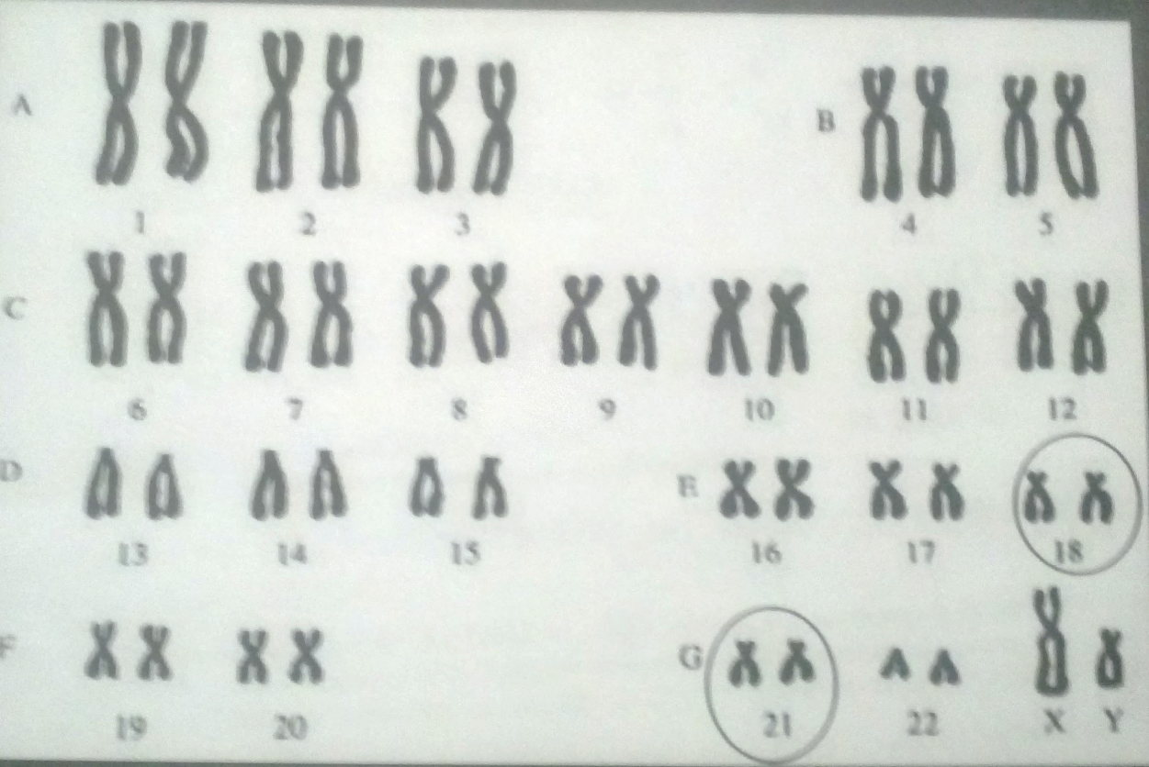
Було встановлено, що існує два типи алкоголізму:
I – тип розвивається під впливом як середовищного, так і генетичного фактору (середовищний фактор реалізує генетично детерміновану схильність).
II – тип не залежить від впливів середовища і повністю формується шляхом генетичної передачі.

Slide 73
Існують й інші відмінності між I та II типами: I тип починається в молодому, часто навіть в підлітковому, віці, спостерігається тільки у чоловіків, протікає тяжко, супровожується кримінальними схильностями, які проявляються не тільки у хворих, але й у їх батьків (агресія в стані оп'яніння). Як з'ясувалося пізніше, у хворих алкоголізмом II типу асоціальні схильності можуть бути відсутні, хоча всі інші ознаки II типу виявляються навіть в більшому ступені. На цій підставі було запропоновано навіть виділити алкоголізм III типу, більш «чистий» в генетичному відношенні, оскільки він вільний від впливу особливого гену, що контролює успадкування кримінальності.

Slide 74
Гени, що кодують ферменти алкогольдегідрогеназу та ацетальдегіддегідрогеназу, знаходяться в Х хромосомі та не мають гомологів. Тому алкоголізм успадковується як хвороба, що щеплюється зі статтю.

Slide 75
Розлянемо першу групу генів. Етанол окислюється в два етапи, і на цих двох етапах працюють два ключових ферменти. Спочатку під дією фермента алкогольдегідрогенази етанол перетворюється в ацетальдегід, а той під дією фермента ацетальдегіддегідрогенази перетворюється в ацетат (тобто в підсумку, спирт перетворюється в оцет, але з утворенням проміжної токсичної речовини – ацетальдегіда). Швидкість роботи цих ферментів генетично детерміновані та на неї впливають різні варіанти того та іншого гена.

Slide 76
В 70-х роках у населення Південно-Східної Азії – китайців, корейців та японців, виявили так званий «флаш-синдром» (від англійської flush – прилив крові; рум’янець) – після невеликої кількості випитого алкоголю їм ставало погано: збільшувалась частота серцебиття, підвищувався тиск, і більше пити вони не могли. З’ясувалося, що у них неактивна мітохондріальна ацетальдегіддегідрогеназа, а алкогольдегідрогеназа, навпаки, дуже активна. В результаті у них етанол швидко перетворювався в ацетальдегід, а той, в свою чергу, розщеплювався дуже повільно. А саме ацетальдегід викликає неприємні симптоми та погане самопочуття у людини після прийняття алкоголю.

Slide 77
У більшості європейців все відбувається навпаки: перший етап окислення йде повільно, а другий – швидко. «Європейський» та «азіатський» варіанти генів ферментів відрізняються всього за одним нуклеотидом. Якщо у людини обидва отриманих від матері та батька гени ацетальдегіддегідрогенази представлені «азіатською» версією, вона просто не може випити таку кількість алкоголю, щоб набути залежності. Тобто таке поєднання являється протектнивним (захисним) генотипом по відношенню до алкоголізму.

Slide 78
«Азіатський» варіант гену алкогольдегідрогенази (також як «азіатський» варіант гену ацетальдегіддегідрогенази) має протективний ефект по відношенню до алкоголізму, але більш слабо вираженим. В Південно-Східній Азії його мають більш 70% населення, на Ближньому Сході – близько половини, в Європі – до 5-8%. Цікаво, що у чукчів частота зустрічаємості його така ж, як у європейців. Всупереч поширеній думці, вони не відрізняються від, наприклад, росіян, за цими ферментами.

Slide 79
В Африці з алкоголізмом пов'язані варіанти іншої ділянки гену алкогольдегідрогенази. В цій ділянці також знайдена точкова мутація – заміна одного нуклеотида. Досліджували матерів-афроамериканок, ті що не пили та ті що пили, і оцінювали стан їх дітей у віці одного року. З'ясувалось, що у матерів, які не пили генотип не вплинув на рівень розвитку дитини. А у тих хто пив носії мутантного гена були захищені від дії алкоголю – їх діти за розвитком не відставали від дітей, які не пили. В той же час діти матерів які випивали зі звичайним геном були менш розвинуті інтелектуально і фізично.

Slide 80
Існують біологічні показники (маркери), що відображають індивідуальну схильність до алкоголізму. До них відносяться гуанілатциклазну активність (система передачі сигналів) в лімфоцитах і тромбоцитах, активність ферменту дофамін-β-гідроксилази, що перетворює дофамін в норадреналін. У хворих з високим біологічним ризиком розвитку алкоголізму відзначається дуже низька активність цього ферменту.
Багато вчених сходяться на думці, що гени, які впливають на схильність до алкоголізму, можна розділити на 2 основні групи. По-перше, це гени, які контролюють метаболізм алкоголю в організмі. А по-друге, гени, які контролюють нейропсихічні функції.

Slide 81
Гени, що контролюють нейропсихічні функції
У формуванні алкогольної залежності задіяно багато генів, що контролюють передачу нервового імпульсу з одного нейрона на інший через міжклітинний контакт – синапс. Це гени синтеза і деградації таких нейромедіаторів як дофамін, серотонін, γ-аміномасляна кислота, гени їх рецепторів і переносників. Генів багато, всі вони вносять свій вклад, хоча роль кожного окремого гена при цьому не так і велика.

Slide 82
Було показано, що певний варіант (алель ТаqА1) гена рецептора дофаміна DRD2 частіше зустрічається у алкоголіків. При цьому варіанті гена зменшується щільність рецепторів.
Ще є ген моноамінооксидаза (МАОА) – це фермент, який руйнує дофамін, що непрореагував в синоптичній щілині. Мутація в гені – заміна одного нуклеотиду на інший, призводить до низької активності МАОА, що робить поведінку більш нестійкою, проявляючись інколи як асоціальна поведінка. Але в повній мірі всі ці ознаки проявляються в неблагополучних сімях. Там, де з вихованням все в порядку, вплив гену корегується, і носії мутантного гену (з низькою активністью МАОА) проявляют асоціальну поведінку не частіше, ніж носії гена с нормальною активністью.

Slide 83
Схожа ситуація з геном транспортера іншого нейромедіатора – серотоніну. Ген переносника серотоніну – SLС6А4. Один з варіантів цього гену, при якому утворюється недостатня кількість білка-транспортера, пов’язаний зі схильністю до депресії і, відповідно, до алкоголізму. Але він проявляє себя при несприятливих умовах виховання, а там, де дитину виховують в любові та розумінні, «поганий ген» не дає про себе знати.

Slide 84
В схильність до алкоголізму задіяні і гени, що відповідають за контакти між клітинами, за формування йонних каналів і багато інших. І з останніми досягненнями генетики та медицини знаходять все нові та нові гени. Наприклад, при вивченні електричної активності мозку з’ясувалось, що у людей з нерегулярним α-ритмом післе прийому алкоголя він ставав більш вираженим. Це супроводжувалось релаксацією, яка у таких людей без алкоголя не настала. Знайдені і гени, що відповідають за цей ефект – ген рецептора γ-аміномасляної кислоти (ГАМК).

Slide 85
В Америці знайшли ген – винуватся алкоголізму – називається Grm7. На справді, цей ген давно відомий вченим. Його функція – кодувати певний підтип рецепторів, які знижують або подавляють вироблення глютаміну та інших речовин, що забезпечують передачу нервових імпульсів від однієї клітини до іншої.

Slide 86
Проте тільки зараз американським ученим вдалося знайни іншу форму цього гену, яка присутня далеко не у кожного, і різко знижує вироблення відповідних Grm7 в тканинах мозку іРНК.
Ті, у кого іРНК, відповідна Grm7, знижена, більше інших схильні до алкоголізму. Поки що ця закономірність виявлена тілько серед лабораторних гризунів, проте вчені вважають вельми ймовірним, що у людей знайдеться те ж саме.

Slide 87
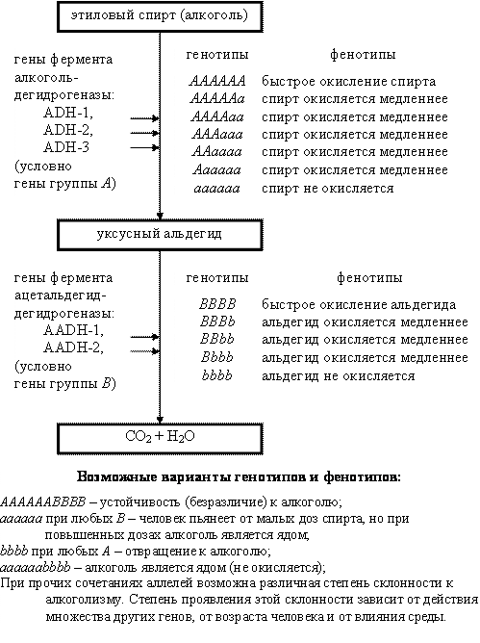
Генетична схильність до алкоголізму

Slide 88
ГЕНИ РИЗИКУ
Гени, що відповідають за можливий розвиток алкоголізму, впливають на багато фізіологічних процесів: на розщеплення етанолу, збалансованість роботи головного мозку, смакові відчуття і т.д. Зміни в цих генах можуть викликати як непереносимість алкоголю, так і тягу до нього. Деякі генні версії пов’язані з іншими ознаками або розладами. Отже, відхиленняв поведінці, настрою та різні завлежності можуть мати загальну першопричину
ГЕН; ЛОКАЛІЗАЦІЯ | БІЛОК, ЩО КОДУЄТЬСЯ; ФУНКЦіЯ | ВПЛИВ | ЗВ’ЯЗОК З ІНШИМИ ОЗНАКАМИ АБО ЗАХВОРЮВАННЯМИ
АDН4; хромосома 4 | Алкогольдегідрогеназа; фермент, який бере участь в метаболізмі етанола | Підвищення ризику (деякі генні версії) | Немає
ALDH1; хромосома 4 | Алкогольдегідрогеназа; фермент, який бере участь в метаболізмі етанола | Непереносимість алкоголю | Немає
CHRM2; хромосома 7 | Мускариновий/ацетилхоліновий М2-рецептор; регулює сигнальніпроцеси | Підвищення ризику | Депресія; зміна характеристик дельта- і тета-хвиль на ЕЕГ
*DRD2; хромосома 11 | Дофаминовий D2-рецептор; регулює активність системи нагородження | Підвищення ризику | Пристрастя до куріння
GABRG3; хромосома 15 | g3-субодиниця ГАМКА-рецептора; регулює сигнальні процеси | Підвищення ризику | Немає
GABRA2; хромосома 4 | a2-субъединица ГАМКА-рецептора; регулирует сигнальные процессы | Підвищення ризику | Лікарська залежність; відхилення в поведінці; зміна характеристик хвиль на ЕЕГ
НТАS2R16; хромосома 7 | hTS2R16-рецептор; вплияває на відчуття солодкого | Підвищення ризику | Немає
ОРRК1; хромосома 8 РDYN; хромосома 20 | Рецептор каппа-опіоїда тапродинор-фін, пептид, який зв’язується с цим рецептором; обидва білка беруть участь в регуляції потягу і відрази до алкоголю | Підвищення ризику | Реакція на стрес; може впливати на пристрастя до героїну та кокаїну

Slide 89
Проаналізовано ДНК, що дозволило на молекулярному рівні встановити індивідуальні особливості, які можуть служити маркерами потенційно значущих для дослідження впливу алкоголю областей хромосом. Маркери, частіше за інших зустрічаються у членів сімей з характерним для хворих на алкоголізм фенотипом, вказують на ті ділянки хромосом, які визначають дані ознаки. Таким чином, були ідентифіковані особливі ділянки хромосом 1, 2, 4 і 7, в яких за даними хромосомного картування розташовуються такі специфічні гени, як АDН4 і GABRA2 (хромосома 4), а також СНRМ2 (хромосома 7).

Slide 90
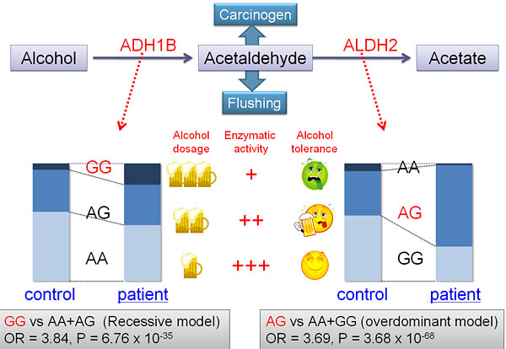
Гени алкоголізму
Дослідники уже давно звернули увагу, що велика кількість жителів Китаю, Японії та інших країн Азії абсолютно не переносять спиртне. Аналіз їх крові показав, що в ній підвищений рівень ацетальдегіду, продукту росщеплення етанолу, що призводить до почервоніння шкіри, сердцебиття та слабкості. В 1980 р. спеціалісти виявили зв’язок між перерахованими симптомами та ферментом, що бере участь в метаболізмі етанола, - альдегіддегідрогеназою- фермент ген - ALDH1. Альдегіддегідрогеназа розщеплює ацетилальдегід, і найменші зміни в її гені призводят до сповільної работи фермента. Коли людина з такою генетичною особливістю споживає спиртне, в її організмі накопичується ацетальдегід, який у великих дозах дуже токсичний.

Slide 92
В основі алкогольної залежності лежать різноманітні фізіологічні механізми
Ще один нейромедіатор, що має відношення до розвитку алкогольної залежності,- ацетилхолін. Він також передає сигнали нейронам, широко в різних частинах ЦНС. Нейрони, що реагують на ацетилхолін (їх називають холінергічними), грають важливу роль в рівновазі між процесами збуждення і зальмування в головному мозку.
Активація СНRМ2-рецепторів пов’язана з когнітивними функціями (прийняттям рішень і увагою). Ми з’ясували також зв’язок між змінами в гені СНRМ2 та клінічними проявленнями алкогольної залежності та депресії. Як і у випадку з геном GABRA2, порушення в гені СНRМ2, що впливають на біоелектричну активність мозку і пов’язані з розвитком алкоголізму і депресії, супроводжуються не структурними змінами рецепторів, а зменшенням їх числа.
В 1976 г. психіатр Девід Яновський висунув гіпотезу, що для нормального функціонування головного мозку повинна підтримуватись тонка рівновага між різними процесами, які регулюють передачу сигналів і реакцію на них. Яновський припустив, що першопричиною дисбаланса на рівні головного мозгу може стати надчутливість до мускарину, тобто. незбалансована дія ацетилхоліну на мускаринові холінергічні рецептори, у людей, схильних до депресії та схожих станів.
Встановлений нещодавно св’язок між СНRМ2, алкоголізмом та депресією вперше підтвердив наявність прямої кореляції між специфічним геном і подібною надчутливістю. Отримані свідчення про роботу холінергічної системи дозволяють виявити нові мішені для терапевтичного впливу, що допоможе в розробці більш специфічних методів лікування алкоголізму та депресії.

Slide 93
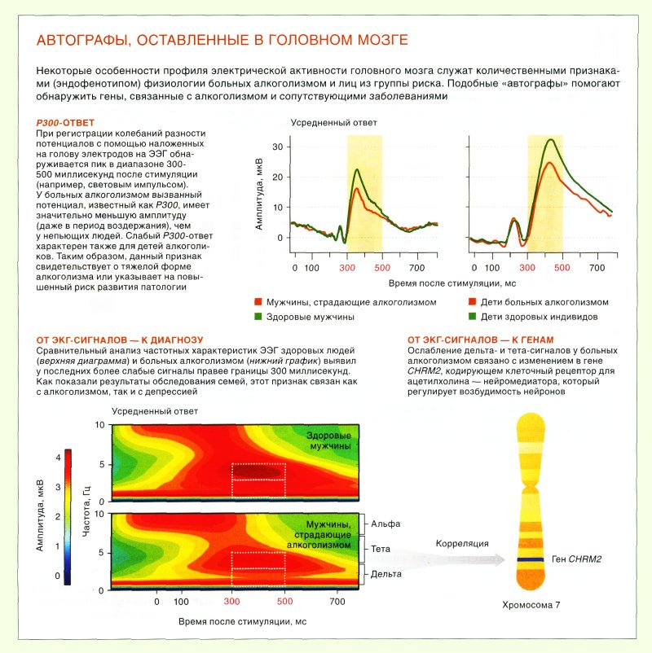
Ген CHRM2

Slide 94
Зявляється все більше даних, які вказують на те, що деякі варіанти генів, котрі кодують рецептори білка ГАМК (гамма-аміномасляної кислоти), переносника сигналів між деякими нервовими клітинами, асоціюються зі схильністю до алкоголізму.
ГАМК - найбільш поширений тормозний нейромедіатор в нервовій системі савців, може змінювати активність нейронів і подавляти їх сприйнятливість сигналів. Білки таких рецепторів (ГАМКА) кодуються GABRA2-геном.
Як показали дослідження, проведені в рамках програми СОGА, порушення в гені GABRA2, які не супроводжуються зміною архитектури рецептора ГАМКА, пов’язані з алкоголізмом. Ймовірно, ці порушення призводять до утворення дефектих субодиниць, що в свою чергу зменшує число нормально функціонуючих рецепторів.
Імпульсивність характерна для багатьох хворих алкоголізмом, особливо для чоловіків, на ранніх стадіях захворювання. Такі люди більш схильні до екстерналізації (наприклад, порушенням поведінки), ніж кінтерналізації (тревожним станам та депресіям). Таким чином, беручи за основу зв’язки ГАМК з фенотиповими ознаками, можна підібраті адекватне лікування.

Slide 95
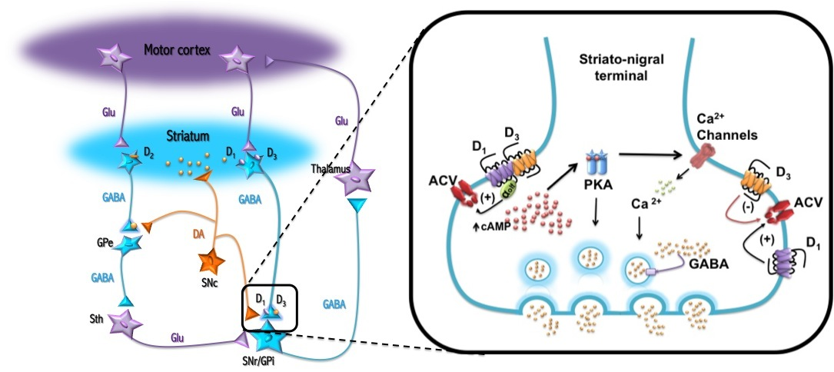
Рецептор GABA
Знайдений св’язок між генетичними варіаціями в рецепторі GABRA2 і ризиком розвитку алкоголізму. Алкоголь вивільнює GABA (гамма-амінобутирова кислота), яка викликає стан ейфорії. Надлишок GABA може порушити м’язовий контроль і сповільнює реакцію. Тому у відповідь на надлишок GABA мозок виробляє стимулятор глутамат. Коли вплив алкоголя закінчується, рівень глутамата залишається високим і може викликати роздратованість та дискомфорт. Щоб ослабити ці відчуття, мозок вимагає випити ще.

Slide 96
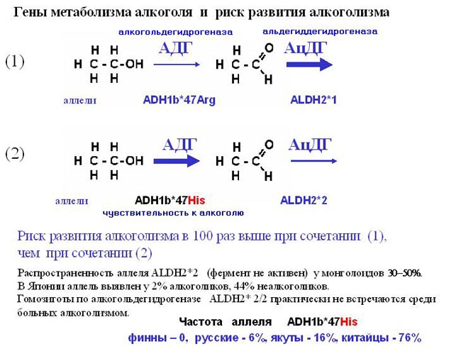
Ген ADH1b
Ген ADH1b може бути задіяний в адаптацію до зовнішнього середовища: показано, що в Південно-Східній Азії висока частота алеля ADH1b*47His обумовлена дією відбору, коли як в інших регіонах переважає предковий варіант ADH1b*47Arg. Можливими факторами відбору могли бути якісь особливості дієти або інфекції.

Slide 97
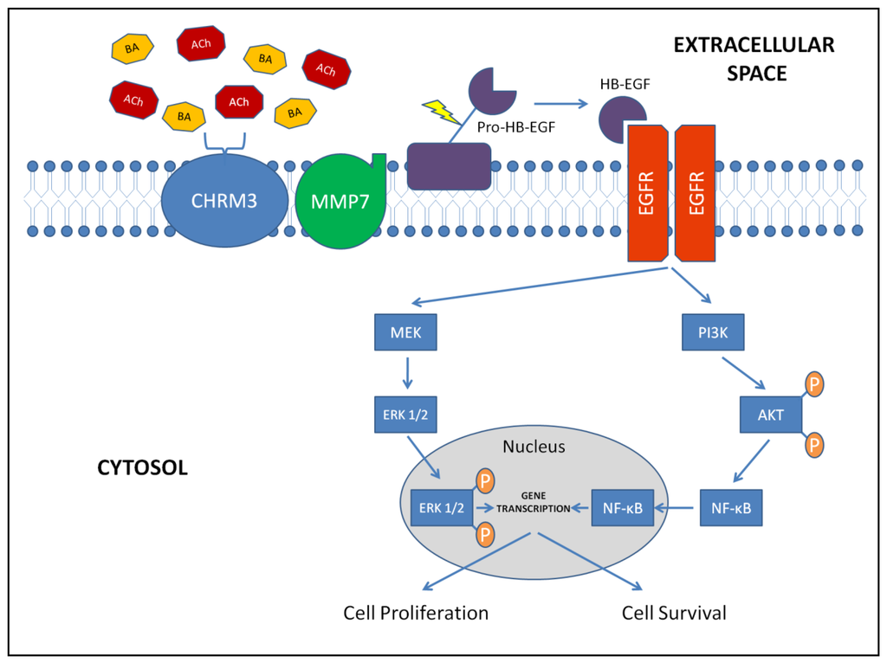
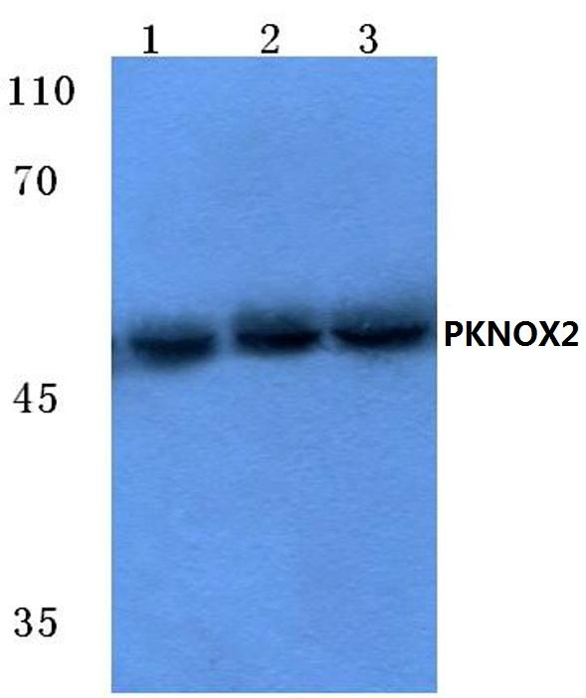
Антисоціальні гени у жінок
Гени GABRA2, CHRM2 и ADH4 сприяють виникненню пристрасті до алкоголю. Гени CHRNA5, CHRNA3 і CHRNB4 активні у тютюнокурців. Один із варіантів гена CAMK4 пов’язаний з прискореним і більш сильним привиканням до кокаїну. Ген алкоголізму та наркоманії PKNOX2 сильніше проявляється у європейських жінок.

Slide 98
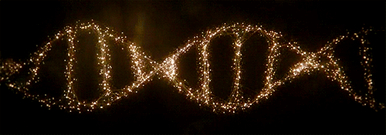
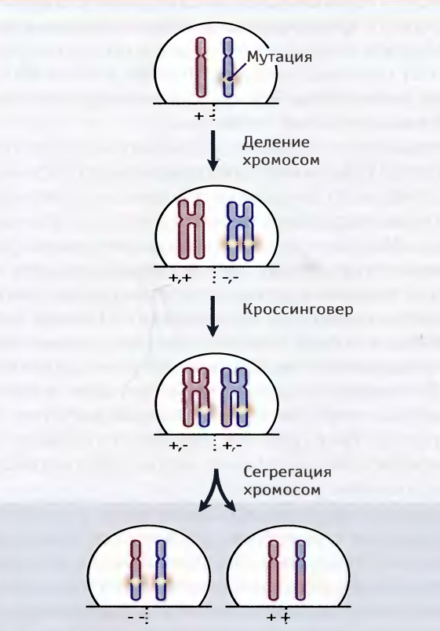
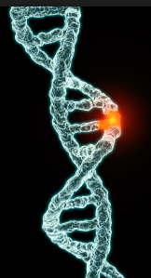
Вживання алкоголю і нікотину діє шкідливо на генетичний апарат клітини. Особливо небезпечні зміни в статевих клітинах, які можуть передаватися з покоління в покоління (генеративна мутація) .
IARC визначає алкоголь і будь-які напої на його основі як канцерогенні і відносить до найнебезпечнішої групи I, в яку, до слова, входить і тютюн.

Slide 99
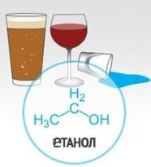
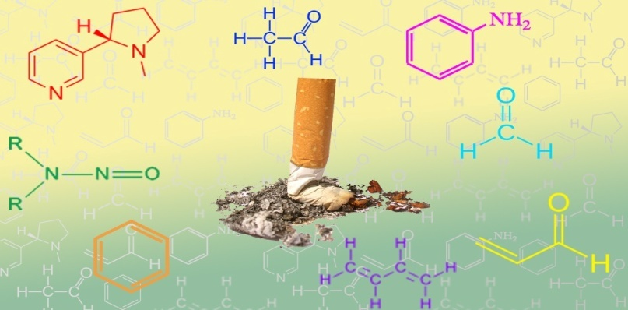
Особливості алкоголю та нікотину як хімічних мутагенів:
залежність від дози і
тривалості контакту
висока частота генних мутацій
в порівнянні
з хромосомними перебудовами
специфічність дії на рівні генів
(одні гени мутують
частіше інших)
затриманий мутагенез
(прояв мутації через ряд
клітинних поколінь)
неаддитивність ефекту при
комбінованому впливі
різними мутагенами
регіональна специфічність
при дії на хромосомному рівні
(велика ураженність гетерохроматину)
КАНЦЕРОГЕННІСТЬ
ТЕРАТОГЕННІСТЬ
ГОНАДОТОКСИЧНІСТЬ
ЕМБРІОТОКСИЧНІСТЬ

Slide 100
Особливість дії на репродуктивні функції
Точно виявити механізм, що лежить в основі репродуктивних порушень, часом практично неможливо, так як алкоголь та нікотин могли подіяти або на обох батьків, або тільки на одного з них, або на матір і плід.
Несприятливий вплив токсикантів (і їх метаболітів) на ♂ і ♀ органи репродуктивної системи може бути обумовлено або порушенням механізмів фізіологічної регуляції їх функцій, або прямими цитотоксичними ефектами. Так, порушення гормональної регуляції функцій яєчників може бути наслідком конкуренції ксенобіотиків з статевими гормонами (андрогени, контрацептивні засоби), дії на рецептори естрогенів, зміни швидкості продукції статевих гормонів, їх метаболізму і виведення.

Slide 101
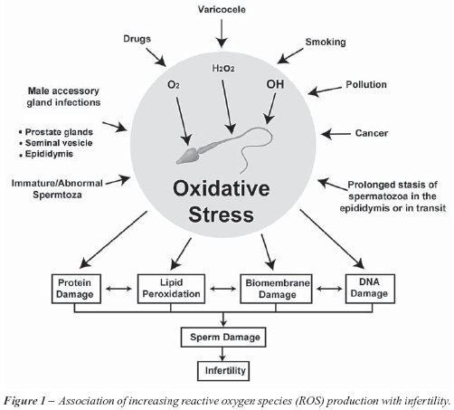
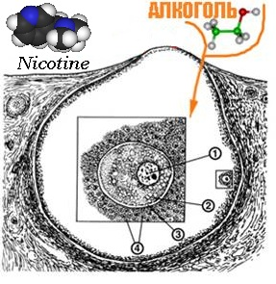
Репродуктивні клітини як мішені
Цитотоксичність, як правило лежить в основі ураження статевих клітин батька або матері і клітин ембріона.
Вплив на генний апарат веде до секвестрування змінених генів, зламу хромосомного апарату.

Slide 102
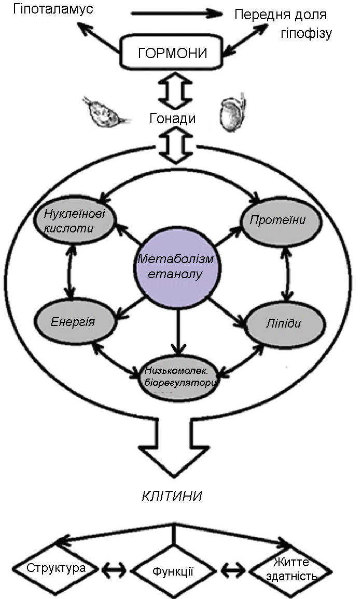
Метаболічна мережа потенційних мішеней у реалізації гонадотоксичності етанолу. Метаболізм етанолу призводить до генерації великої кількості вільних радикалів та інших токсичних адуктів безпосередньо в яєчках і яєчниках, що призводить до порушень в нормальних метаболічних процесах. Хронічний метаболізм етанолу в гонадах призводить до ослаблення нуклеїнових кислот, білків, ліпідів, вуглеводнів в метаболічних процесах, а також змін в енергетичному обміні і виробництва з низькомолекулярних біорегуляторів. Такі порушення в свою чергу призводять до зміни клітин яєчників і сім'яників, що призводить до запуску апоптозу. Придушення естрогенних і андрогенних функцій, порушення нормального диференціювання зародкових клітин, і безпліддя є наслідком.

Slide 103
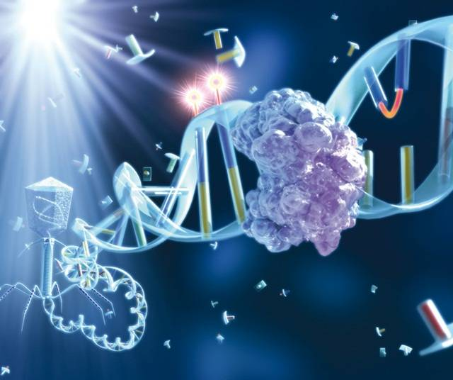
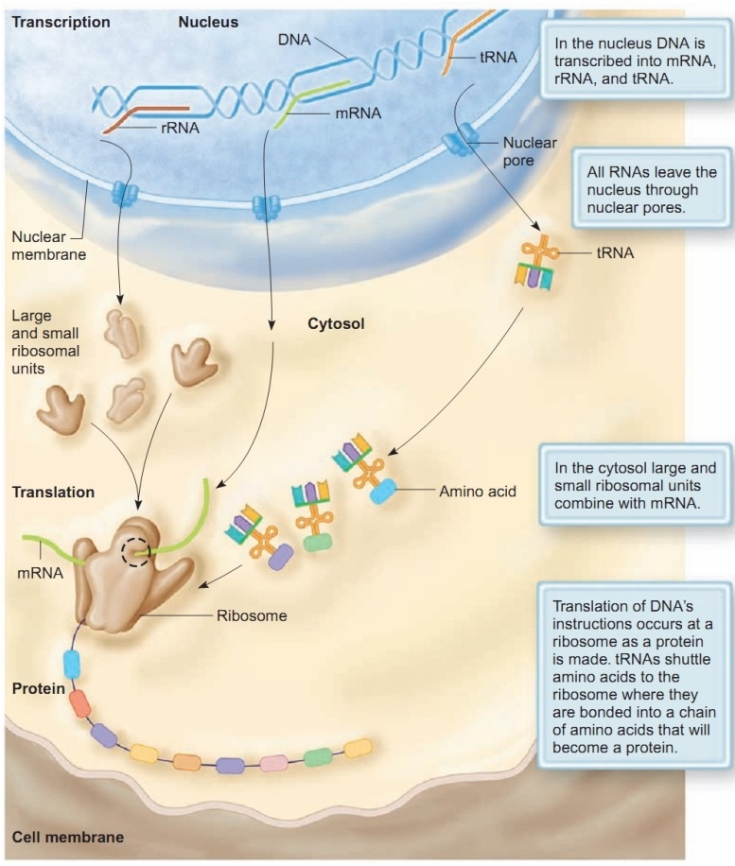
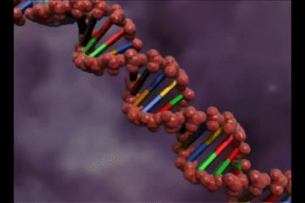
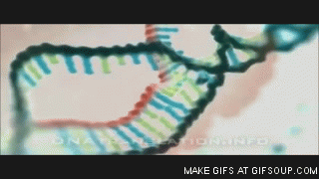
Виявлено безліч механізмів, за допомогою яких алкоголь та нікотин несприятливо діють. Розуміння цих механізмів допомагає передбачити ризик, пов'язаний з контактом з речовиною, коректно екстраполювати дані, одержувані в експериментах на тваринах на людину.

Slide 104
Про токсичність чистого етилового спирту
в науці йдуть дебати - ідеальний розчинник для всіх потенційно небезпечних речовин, які в нерозчинному вигляді не можуть потрапити всередину клітин і, відповідно, не здатні прямо впливати на ДНК. Але безсумнівно токсичні продукти розщеплення спирту, в першу чергу ацетальдегід, який може безпосередньо зв'язуватися з ДНК і модифікувати її. Більш того, ацетальдегід взаємодіє з безліччю білків в цитоплазмі і ядрі клітин, пошкоджуючи цілі клітинні молекулярні системи, наприклад систему регенерації пошкоджених ДНК, систему розбіжності хромосом під час ділення, систему синтезу та утилізації білків

Slide 105
Доведено, що алкоголь і продукти його розпаду (ацетальдегід) порушують синтез білка на рівні утворення РНК (транскрипції) і на рівні складання білка на матриці РНК (трансляції).
У нашому організмі етанол перетворюється в ацетальдегід, який поводиться досить агресивно по відношенню до ДНК. На захист генів від шкідливої речовини постають дві групи білків: одна з них нейтралізує сам ацетальдегід, друга займається лагодженням пошкодженої ДНК.

Slide 106
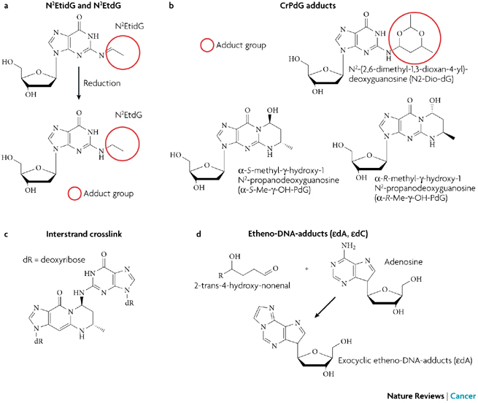
Молекули ацетальдегіду приєднувалися до ДНК таким чином, що утворювалися ДНК-адукти. Такі екзоциклічні ДНК-адукти порушували транскрипцію генів, сприяли розриву ниток ДНК, тобто порушували ДНК-діяльність таким чином, що це призвело до підвищеного ризику розвитку ракових клітин
Експерти спостерігали за рівнем N2-етиліден-dGuo - основного адукта ацетальдегіду, який протягом 4 годин після кожної дози збільшувався в клітинах порожнини рота в 100 разів у порівнянні з вихідним. Також його рівень значно зріс в лімфоцитах і гранулоцитах.

Slide 108
Серйозні порушення в експресії безлічі генів у алкогользалежних: 79 гена були переактивовані, а 153 - зовсім "вимкнені" або пригнічені. Серед змінених генів найбільше постраждали ті, які були залучені в цитогенез – ті, що регулюють транскрипцію, запальну і імунну відповіді, а також білки-рецептори клітинної адгезії. Фактично весь спектр "генів домашнього господарства" так чи інакше страждав від вживання алкоголю
Зовсім нещодавно дослідники оцінювали вплив пренатального впливу алкоголю на метилювання ДНК 5 генів у нащадків чоловічої статі; ці аналізи виявили зменшення метилування ДНК в одному локусі в H19 галузі управління імпринтингу в спермі цих чоловіків.

Slide 109
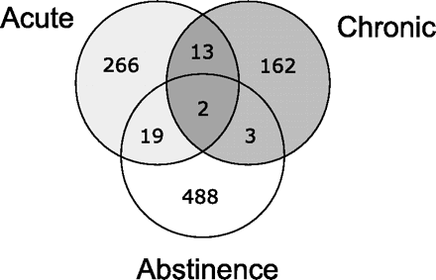
Діаграма Венна
зображає перекриття між диференційовано вираженими списками генів. Числа в кожному колі є загальне число генів у кожному списку диференціального виразу. Числа в тих регіонах, де перетинаються кола представляють перекриття між представницькими списками генів.

Slide 110
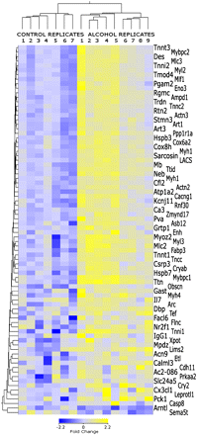
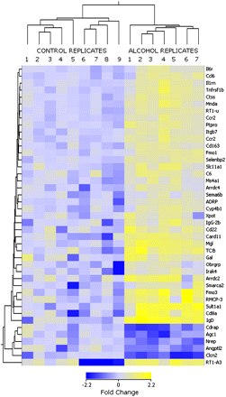
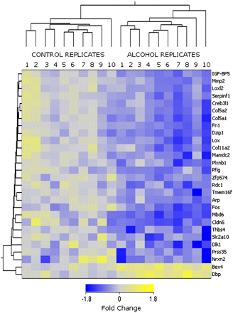
Система класифікації PANTHER
Гостра Хронічна Хронічна
з подальшим утриманням
АЛКОГОЛІЗАЦІЯ
Профіль експресії підмножин кожного диференційно експресуємого списку, що містять гени, відображається у вигляді карти тепла
Нормалізована експресія гена показаний кольором відповідно до шкали для генів

Slide 111
Fetal Alcohol Spectrum Disorders
FASD це порок розвитку, порушення в нормальній клітинні де диференціювання викликані змінами в експресії генів, які, в свою чергу, регулюються епігенетичним механізмом, швидше за все, що беруть участь в патогенезі FASD
Накопичені дані з досліджень по метилюванню ДНК і модифікації гістонів, які впливають на структуру хроматину, а також про роль мікроРНК в регуляції рівнів мРНК підтримує внесок епігенетичних механізмів у розвиток FASD
Генетичні дослідження показали, що різні варіанти генів, що кодують різні метаболізуючі алкоголь-ферменти, такі як алкогольдегідрогенази (ADHS), альдегіддегідрогеназа (ALDHs) і Р450 2Е1 (CYP2E1) - у матері і їх потомства можуть вплинути на метаболізм алкоголю і внести свій вклад в наступний збиток, пов'язаний з алкоголем. Наприклад, варіанти в локусі adh1b, які призводять до зміненої амінокислотної послідовності і функції кодованого ферменту може впливати на тяжкість несприятливого впливу на плід, що розвивається (тобто тератогенез) в різних етнічних популяціях

Slide 112
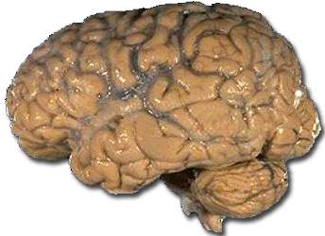
Fetal Alcohol Spectrum Disorders
Fetal Alcohol Syndrome (FAS)
Partial Fetal Alcohol Syndrome (PFAS)
Fetal Alcohol Spectrum Disorders
Alcohol-Related Neurodevelopmental Disorder
Epigenetics
Alcohol-Related Birth Defects
Fetal Alcohol Effects

Slide 113
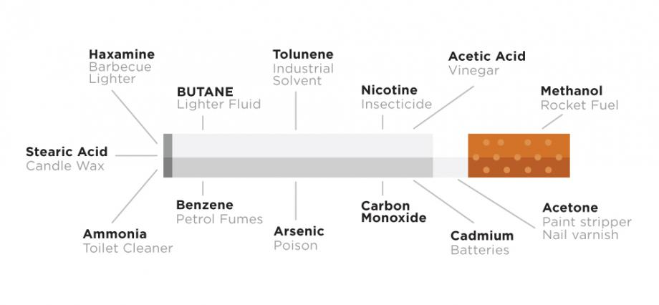
Наслідки куріння та вплив нікотину на організм
Величезна кількість генів знаходиться під впливом дії сигарет; більш того, як багато генів назавжди виходять з ладу, навіть якщо людина давно кинув палити. Так, вчені з Національного інституту раку США, протестувавши зразки ракових тканин легенів за допомогою ДНК / РНК-чіпів, виявили до 135 генів, які мали "неправильну" картину активації у курців в порівнянні з некурящими. Серед цих генів 81 ген був пригнічений і 54 навпаки переактивовані, в тому числі і надзвичайно важливі гени, що регулюють один із самих основних процесів в будь-якій клітині - правильне подвоєння і розбіжність дочірніх хромосом TTK, NEK2, PRC1 під час ділення клітин (мітозу)
Колосальна кількість змінених генів (приблизно 600), які мали неправильну картину експресії.
Проаналізувавши близько 500 тисяч різновидів генів, вони виявили певні варіанти двох генів, що найчастіше зустрічаються у завзятих курців. Зазначені гени кодують білки під назвою альфа-3 і альфа-5 субодиниці нікотинових рецепторів на 15 хромосомі

Slide 114
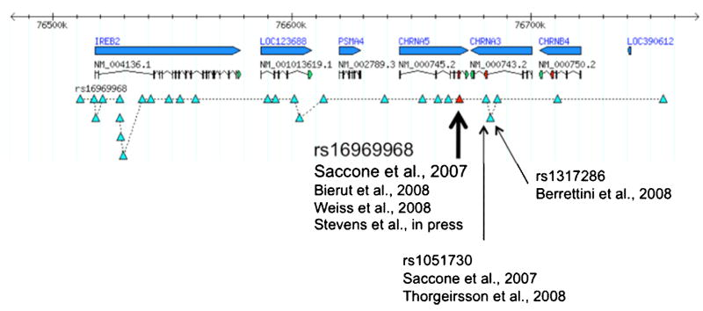
Генетична асоціація по хромосомі 15 з нікотиновою залежністю
Верхній рядок представляє область на хромосомі 15 з 76,510,000 76,730,000 через пар основ. Друга і третя рядки означають гени в цій хромосомі (IREB2, LOC123688, PSMA4, CHRNA5, CHRNA3 і CHRNB4) і гених транскриптів. Четвертий рядок представляє генетичні варіанти, пов'язані з нікотиновою залежністю, ідентифікованої rs16969968 і корельованих варіантів (r2> 0,8). Дослідження, які визначені як асоціації з нікотиновою залежністю і корельованих характеристик куріння відзначаються.

Slide 115
Оксидативний стрес є - в сигаретному димі присутні монооксиди азоту і вуглецю, а також маса інших речовин (ось серед них якраз є персонажі реєстру канцерогенів), аж до смол.
Апоптоз виникає внаслідок активації каспаз-3 активними формами кисню, до речі, цей каскад успішно блокується аскорбіновою кислотою.
Нікотин не перебуває у списку канцерогенних речовин, і апоптоз він мало того, що не викликає, він його ще й запобігає. Він взагалі надає більше захисну дію, особливо на нейрони. Куріння саме по собі є таким собі імуносупресорним фактором, і, пригнічуючи імунну відповідь, підвищує ймовірність розвитку різних пухлин. Нікотин же йому в цьому ... Допомагає. Надаючи цитопротекторний ефект, він захищає ракові клітини від загибелі, а якщо пухлина вже утворилася - навіть підсилює ангіогенез. Протекторний ефект нікотин на всіх клітинних і субклітинний рівнях, наприклад, один з механізмів запобігання апоптозу - проникнення нікотину всередину клітини, зв'язування з мембраною мітохондрій і блокування освіти в ній пір, що запускало б апоптоз

Slide 117
Нікотин може регулювати експресію генів / білків, що беруть участь в різних функціях, таких як ERK1 / 2, CREB і C-FOS, а також модулюють деякі біохімічні шляхи, для прикладу - з мітоген-активованої протеїнкінази А (МАРК), сигналізацією фосфатіділінозітолфосфатази, сигнального фактора зростання, і убіквітин-протеасомного шляхів.
Три гена, пов'язані з нікотиновою залежністю - естроген рецептор 1 (ESR1), арестін бета 1 (ARRB1) і ARRB2. ESR1, як специфічного ядерного рецептора статевих гормонів, широко поширений в дофамінергічних нейронах середнього мозку і здатний модулювати вивільнення нейромедіаторів системи винагороди мозку. До того ж, ESR1 також грає важливу роль в процесі апоптозу. ARRB1 і ARRB2 повсюдно використовуються як будівельні білки. Вони можуть регулювати кілька внутрішньоклітинних сигнальних білків, що беруть участь в проліферації і диференціювання клітин і відіграють важливу роль в мітогенній і антиапоптичній функції нікотину. На щурах ж проводилися досліди по схильності до споживання нікотину, а потім припинення його надходження (3.2 мг / кг / день, 14 днів): інтактні самки виявляли збільшення тривоги і експресії генів CRF, UCN і DRD1. Під час отримання нікотину, інтактні самки демонстрували зменшення CRF-R1, CRF-R2, Drd3, експресію генів Esr2 і збільшення CRF-BP. Ця картина результатів була відсутня у самок з оваріоектомією. Локалізація цих процесів - прилегле ядро. Іншими словами, при припиненні надходження нікотину, в прилеглому ядрі активувалися гени, асоційовані зі стресом. Ще ставлення до нікотину досить вагомо визначається однонуклеотидний поліморфізм в гені rs16969968, гені, що кодує α5 субодиницю ацетилхолінового рецептора.

Slide 118
Каскади, що активуються нікотином і їх дія

Slide 119
Експресія генів моделі сигнального шляху p38 МАРК. Гени показані зеленим кольором – негативно регулюються в той час як ті, показано в червоному індукуються. Гени значно врегульовані нікотином - з закритими синіми краями. Щоб продемонструвати характер експресії шляху, всі гени з експресією співвідношеннями> 1,1 або <0,90 у порівнянні з контролем, також показані. Гени в білий зі світло - сірими краями не регулюються нікотином (співвідношення експресії між 0,9 і 1,1)
Шлях був складений програмою PND.

Slide 120
Нікотинова експозиція обмежена L4 з покоління F0 викликало диференціальну кластеризацию протягом трьох поколінь в L4 З: колір червоний, зелений, чорний і являють собою підвищує регуляцію, що знижує регуляції, і ніяких змін щодо контролю, відповідно
ДОСТОВІРНО РЕГУЛЬОВАНІ
ГЕНИ НІКОТИНОМ

Slide 121
В організмі в цілому взаємозв'язок патогенетичних процесів проявляється сумісно на молекулярному, клітинному і органному рівнях. Патологічний процес , індукований первинним ефектом мутантного алеля, набуває цілісність з закономірними між індивідуальними варіаціями. Тяжкість і швидкість розвитку хвороби при інших рівних умовах ( стать дитини , однаковий характер мутації ) залежать від генотипу організму (генимодіфікатори) і умов середовища.

